Slide 1
1
Analyse univariée

Slide 2
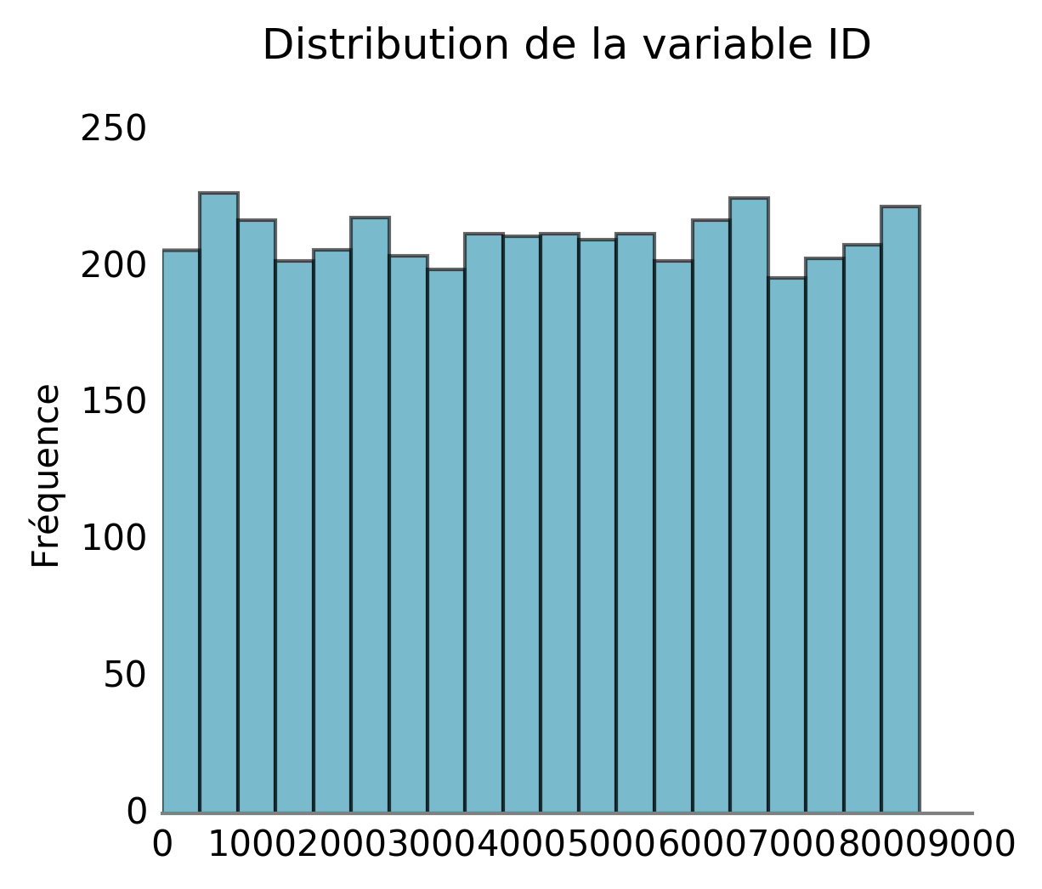
Statistiques descriptives – Variable ID
Taux NaN | 0.0 %
Nombre de valeurs uniques | 4209
Min | 0
Mediane | 4220.0
Max | 8417
Exemples | [0, 6, 7, 9, 13]

Slide 3
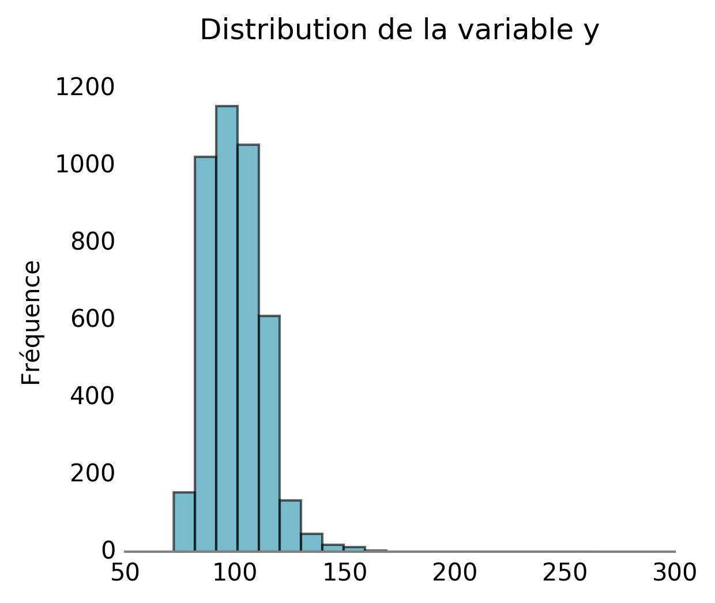
Statistiques descriptives – Variable y
Taux NaN | 0.0 %
Nombre de valeurs uniques | 2545
Min | 72.11
Mediane | 99.15
Max | 265.32
Exemples | [130.81, 88.53, 76.26, 80.62, 78.02]

Slide 4
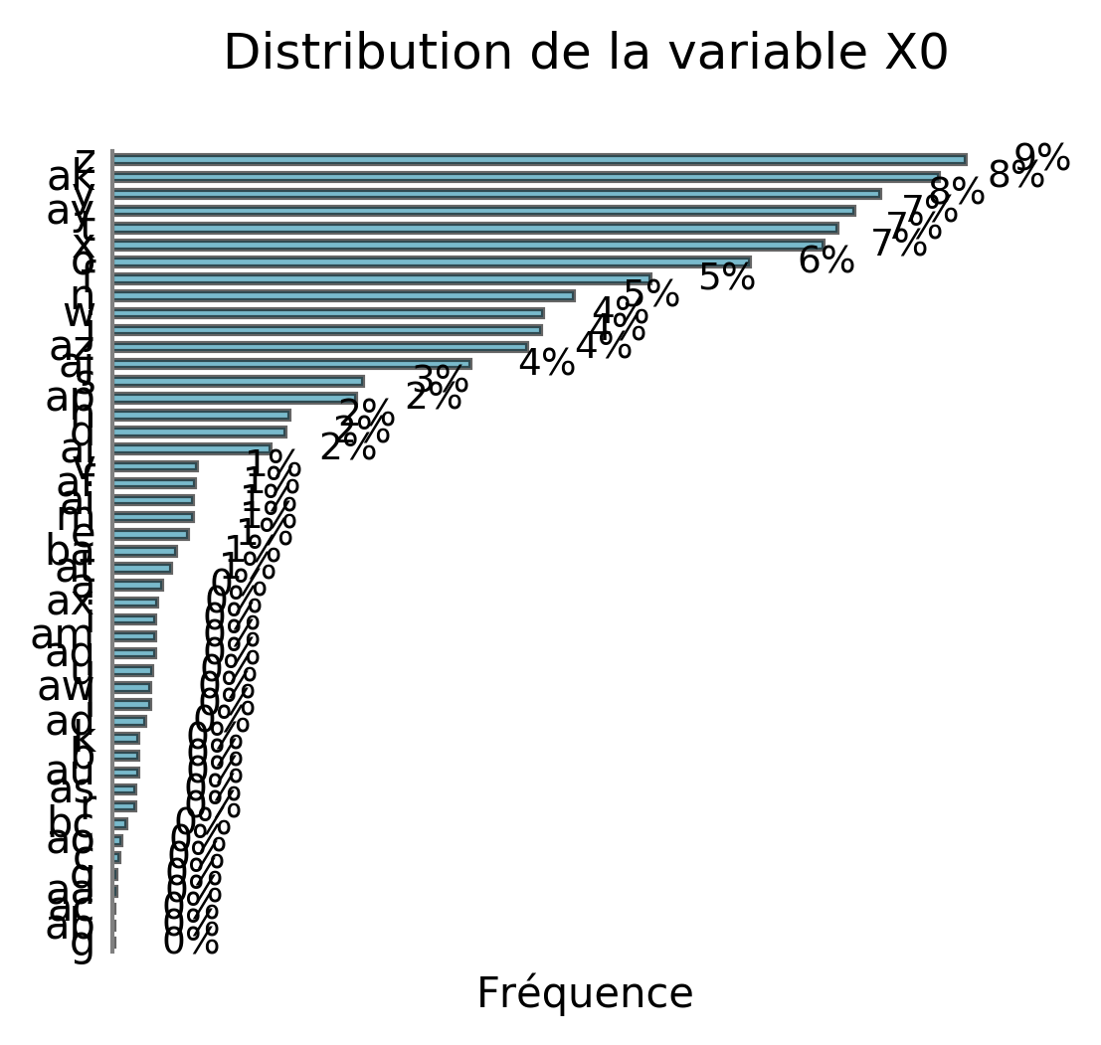
Statistiques descriptives – Variable X0
Taux NaN | 0.0 %
Nombre de valeurs uniques | 47
Mode | z
Exemples | ['k', 'az', 't', 'al', 'o']

Slide 5
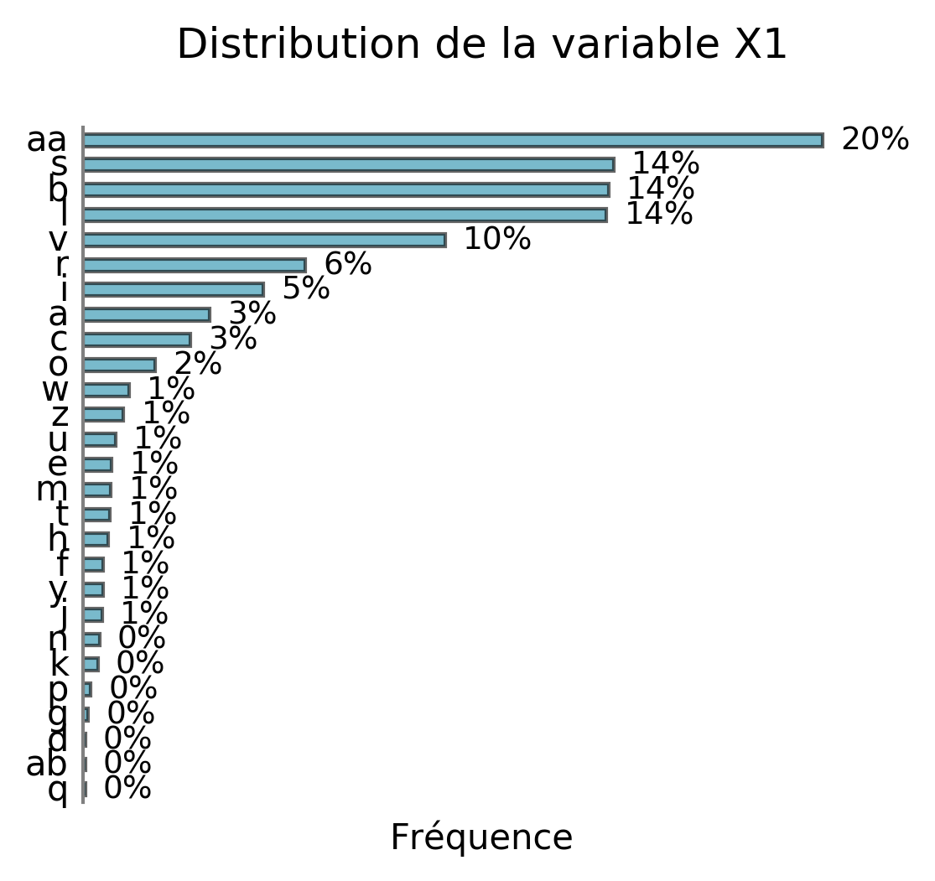
Statistiques descriptives – Variable X1
Taux NaN | 0.0 %
Nombre de valeurs uniques | 27
Mode | aa
Exemples | ['v', 't', 'w', 'b', 'r']

Slide 6
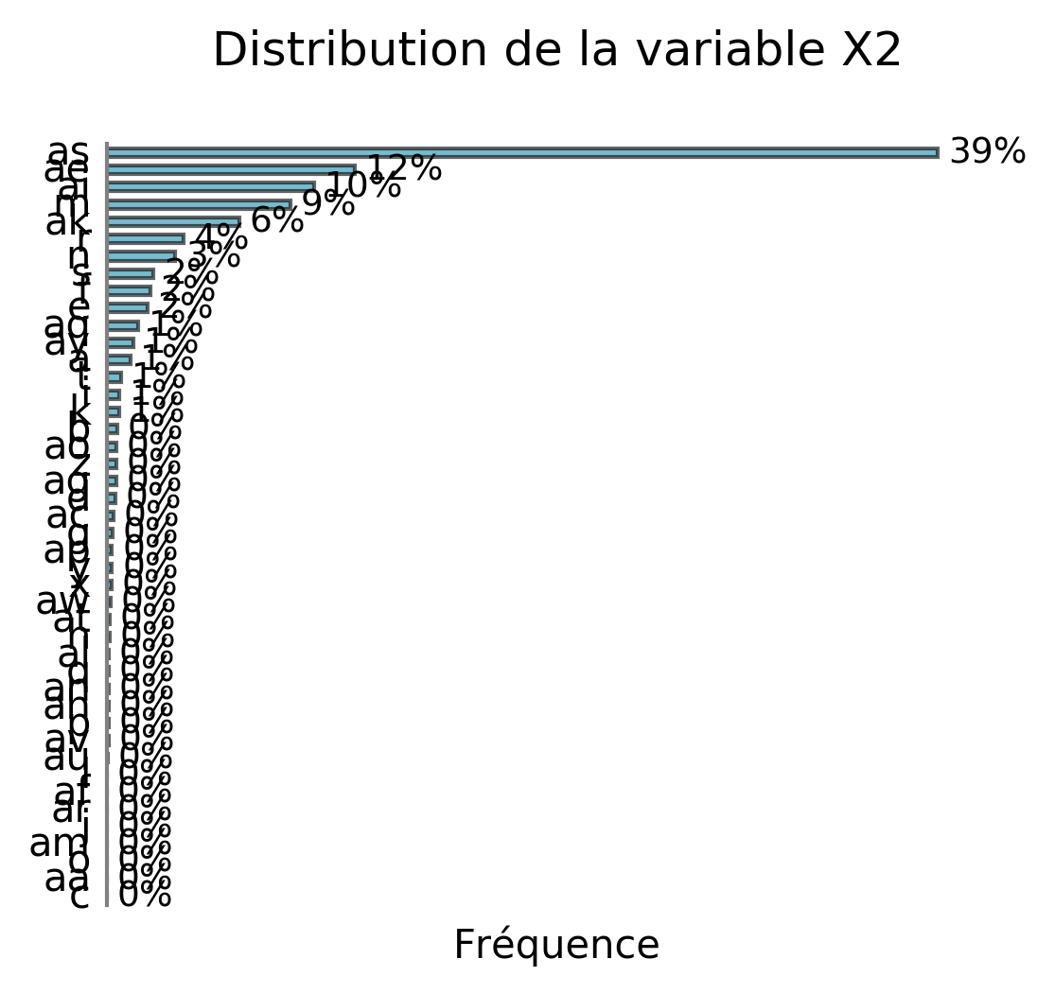
Statistiques descriptives – Variable X2
Taux NaN | 0.0 %
Nombre de valeurs uniques | 44
Mode | as
Exemples | ['at', 'av', 'n', 'e', 'as']

Slide 7
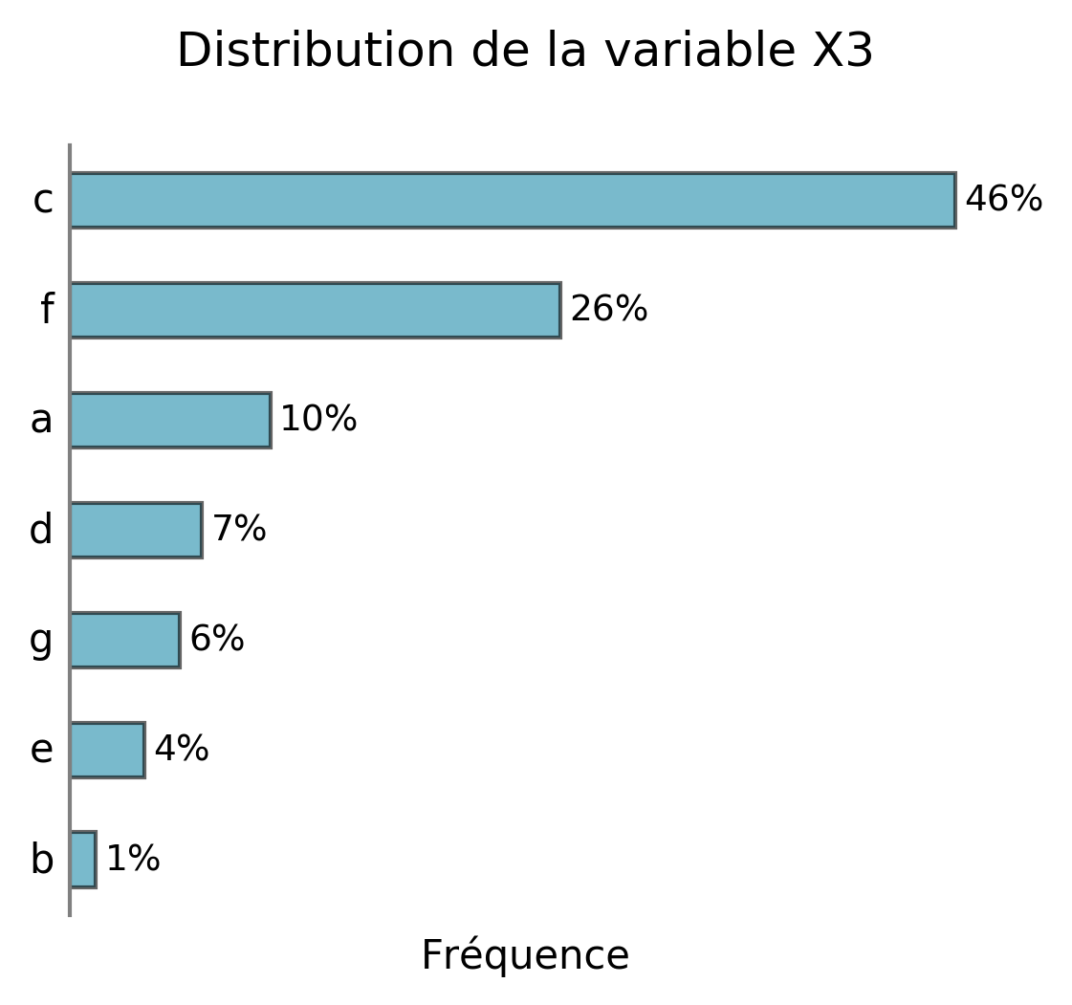
Statistiques descriptives – Variable X3
Taux NaN | 0.0 %
Nombre de valeurs uniques | 7
Mode | c
Exemples | ['a', 'e', 'c', 'f', 'd']

Slide 8
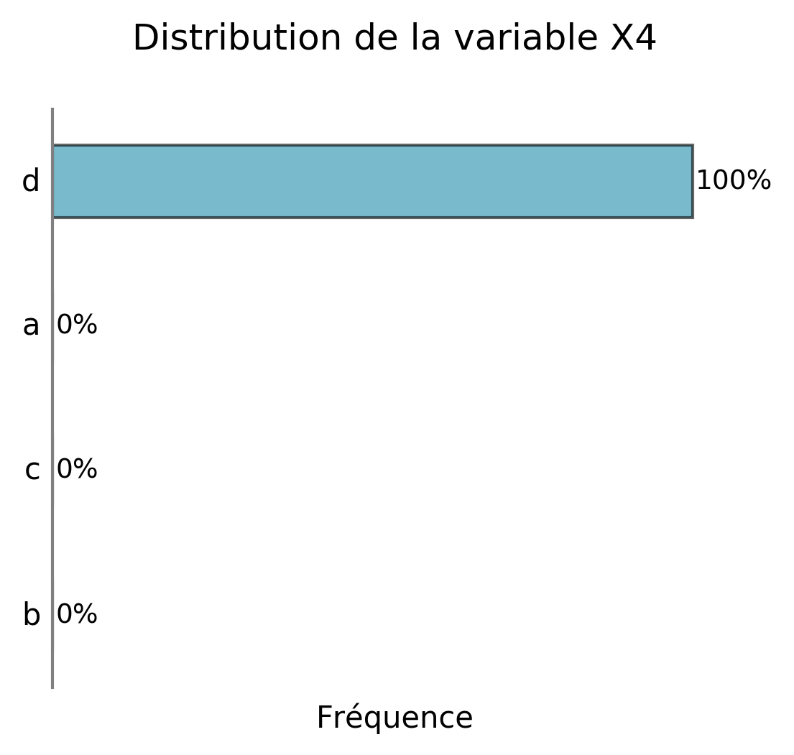
Statistiques descriptives – Variable X4
Taux NaN | 0.0 %
Nombre de valeurs uniques | 4
Mode | d
Exemples | ['d', 'b', 'c', 'a']

Slide 9
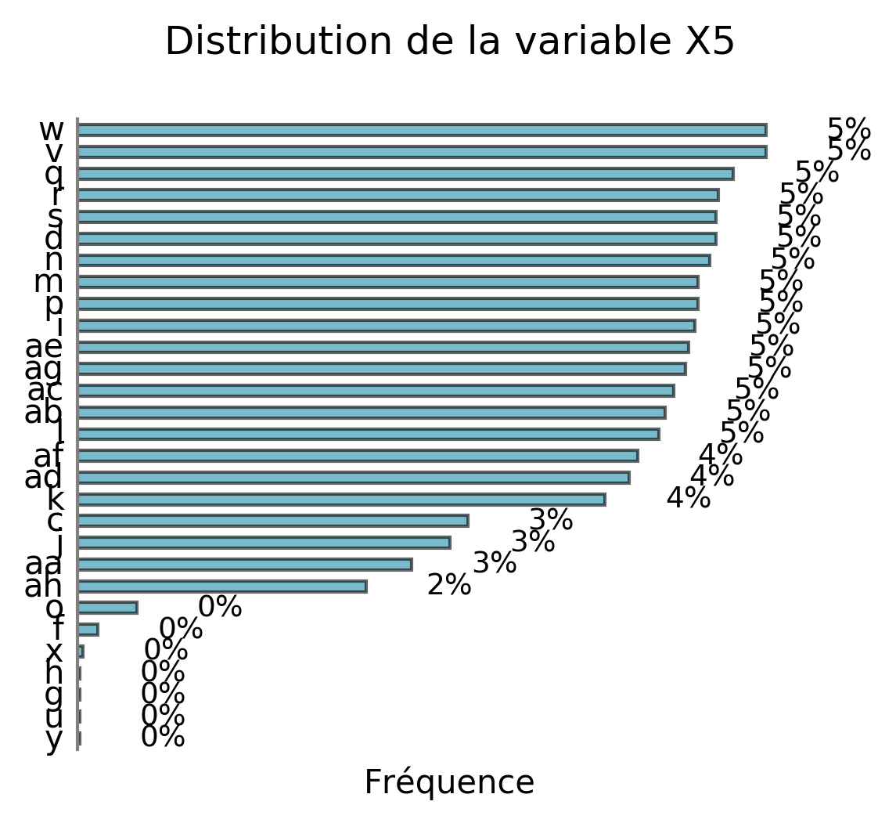
Statistiques descriptives – Variable X5
Taux NaN | 0.0 %
Nombre de valeurs uniques | 29
Mode | v
Exemples | ['u', 'y', 'x', 'h', 'g']

Slide 10
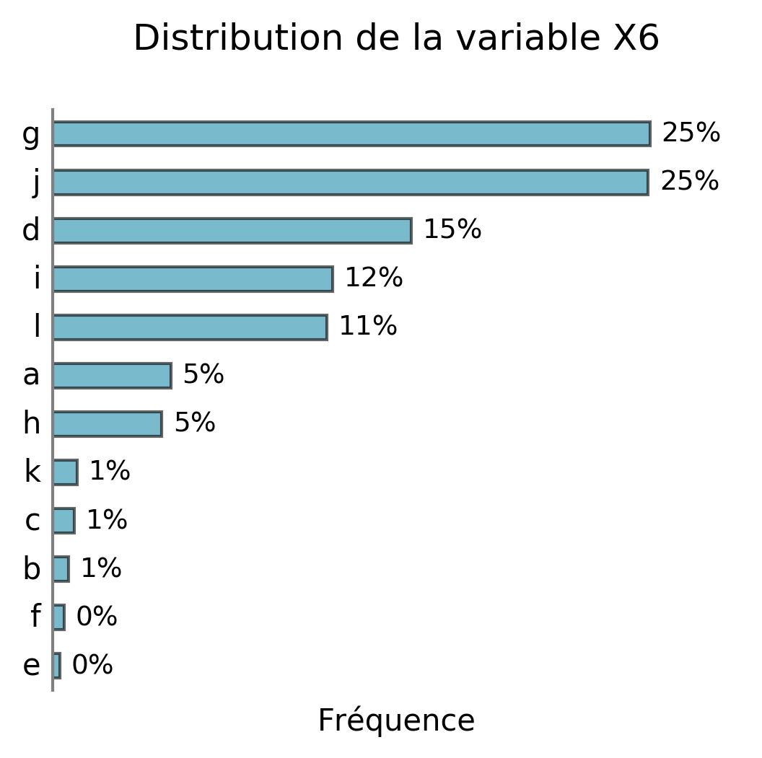
Statistiques descriptives – Variable X6
Taux NaN | 0.0 %
Nombre de valeurs uniques | 12
Mode | g
Exemples | ['j', 'l', 'd', 'h', 'i']

Slide 11
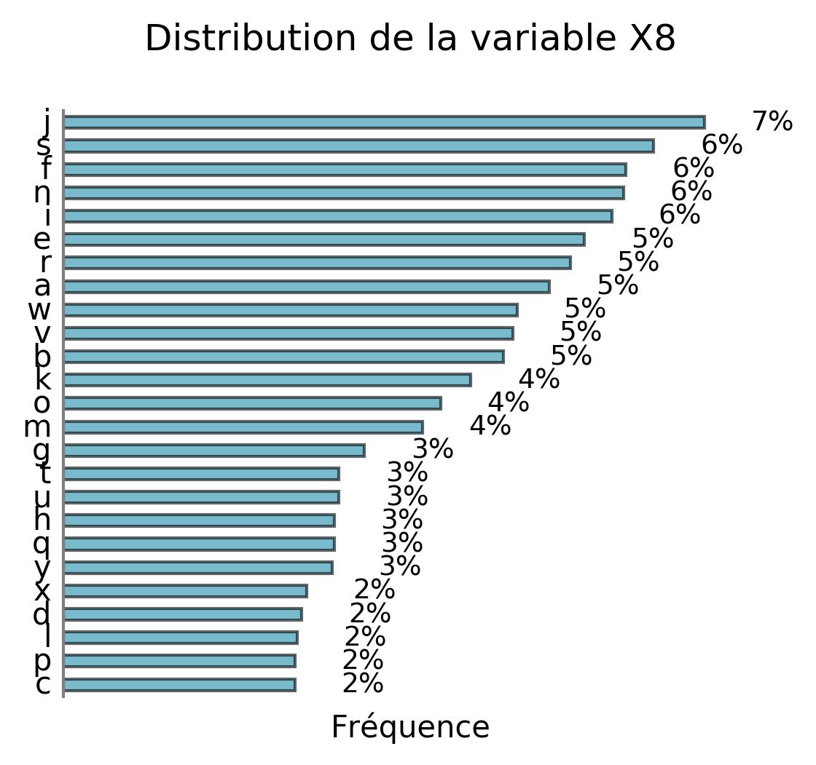
Statistiques descriptives – Variable X8
Taux NaN | 0.0 %
Nombre de valeurs uniques | 25
Mode | j
Exemples | ['o', 'x', 'e', 'n', 's']

Slide 12
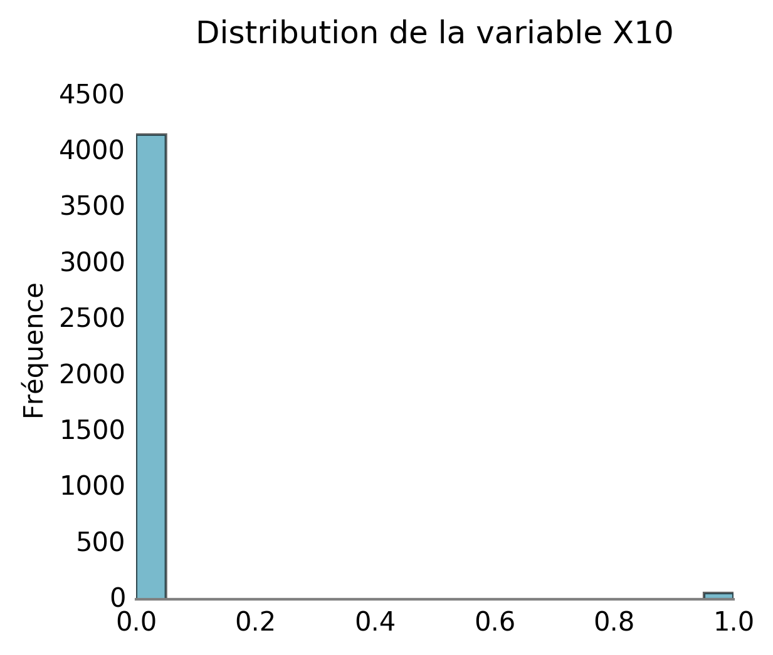
Statistiques descriptives – Variable X10
Taux NaN | 0.0 %
Nombre de valeurs uniques | 2
Min | 0
Mediane | 0.0
Max | 1
Exemples | [0, 1]

Slide 13
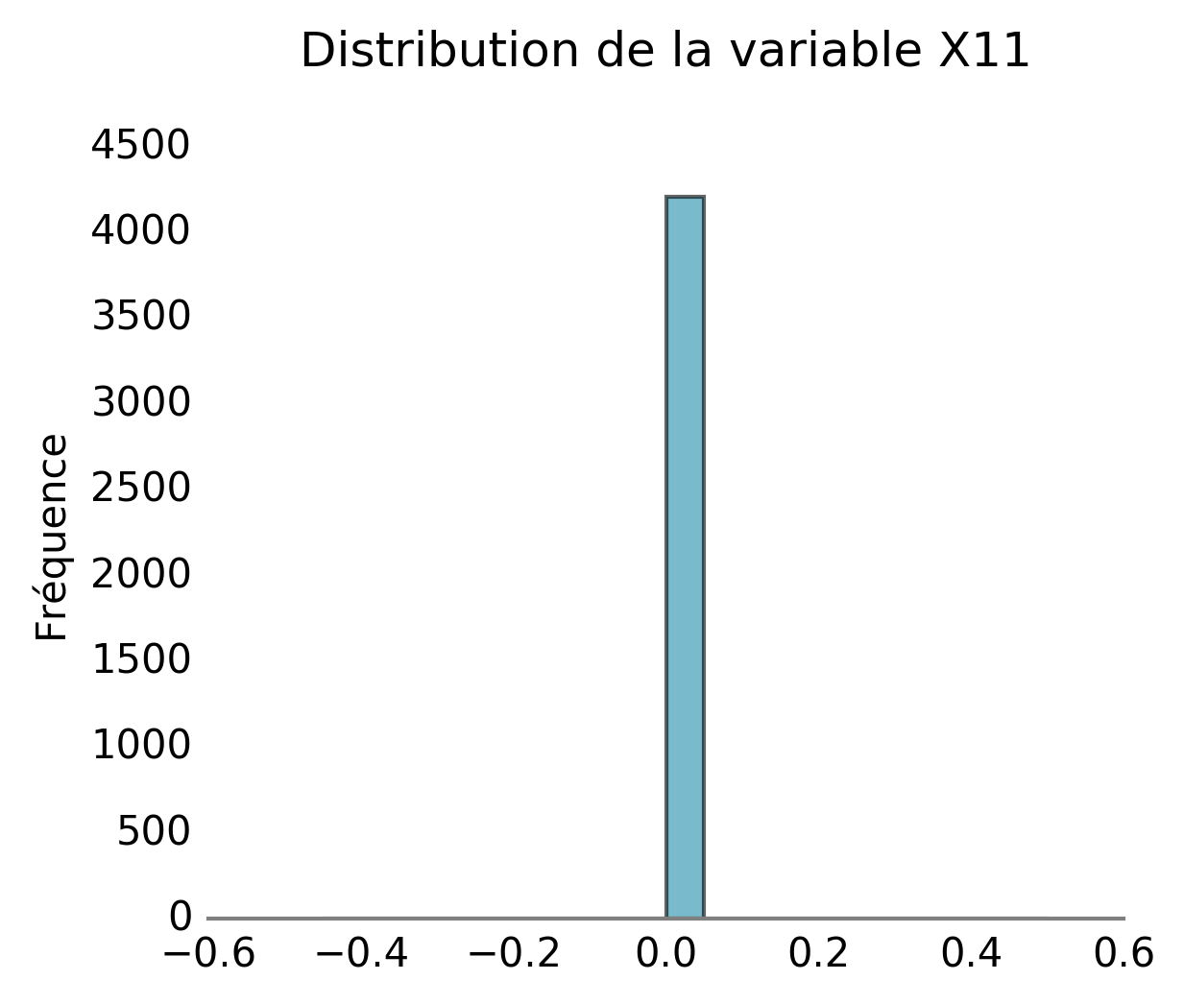
Statistiques descriptives – Variable X11
Taux NaN | 0.0 %
Nombre de valeurs uniques | 1
Min | 0
Mediane | 0.0
Max | 0
Exemples | [0]

Slide 14
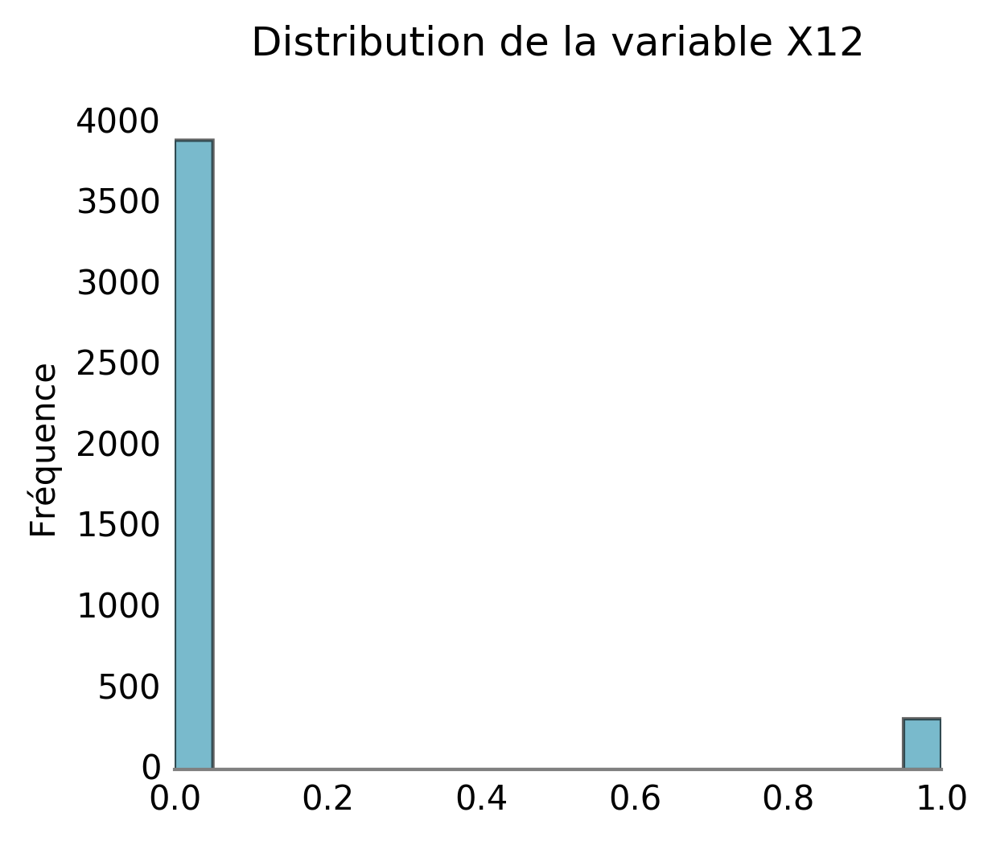
Statistiques descriptives – Variable X12
Taux NaN | 0.0 %
Nombre de valeurs uniques | 2
Min | 0
Mediane | 0.0
Max | 1
Exemples | [0, 1]

Slide 15
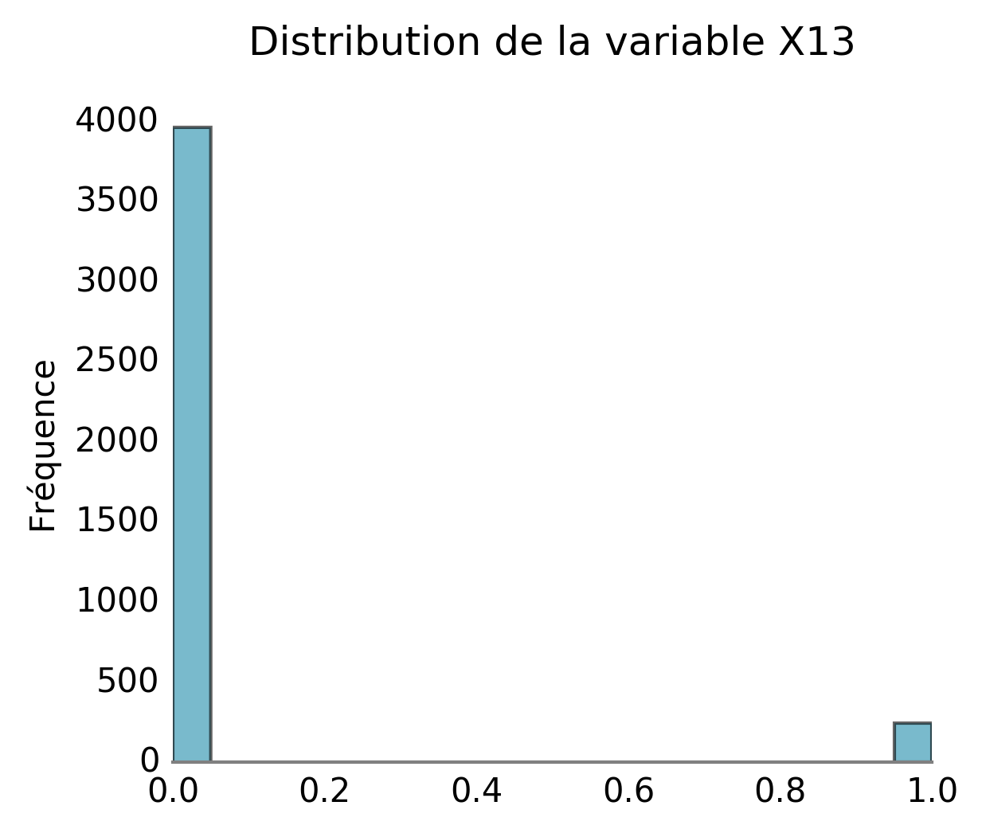
Statistiques descriptives – Variable X13
Taux NaN | 0.0 %
Nombre de valeurs uniques | 2
Min | 0
Mediane | 0.0
Max | 1
Exemples | [1, 0]

Slide 16
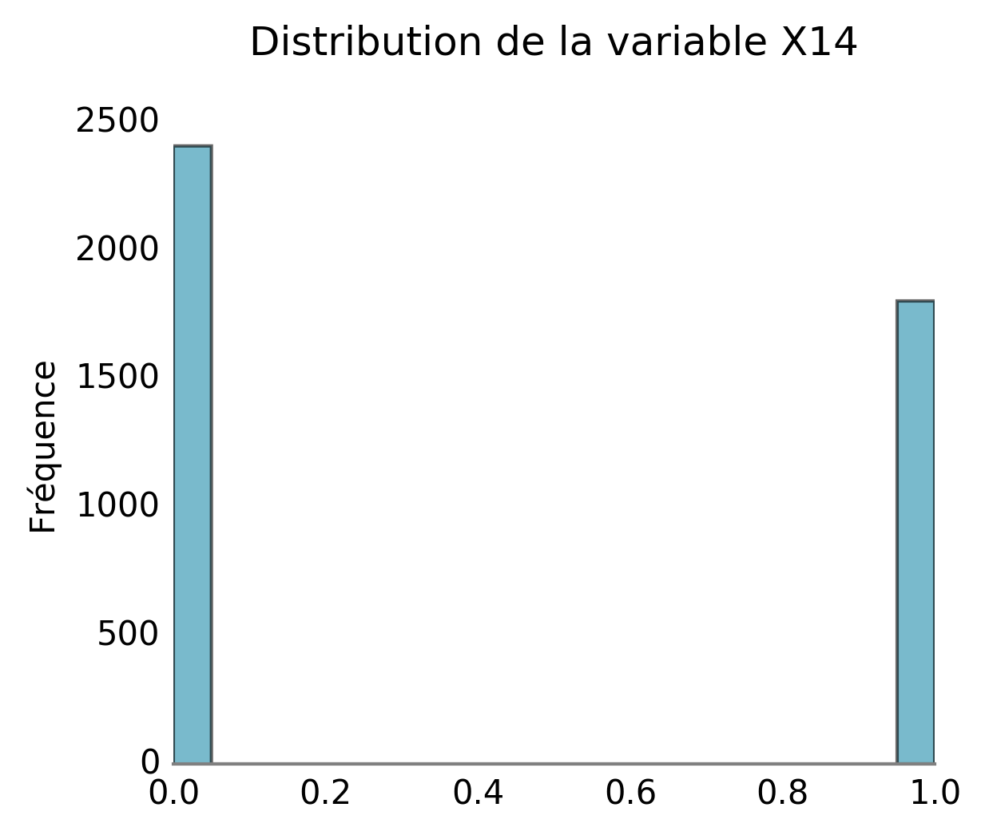
Statistiques descriptives – Variable X14
Taux NaN | 0.0 %
Nombre de valeurs uniques | 2
Min | 0
Mediane | 0.0
Max | 1
Exemples | [0, 1]

Slide 17

Statistiques descriptives – Variable X15
Taux NaN | 0.0 %
Nombre de valeurs uniques | 2
Min | 0
Mediane | 0.0
Max | 1
Exemples | [0, 1]

Slide 18

Statistiques descriptives – Variable X16
Taux NaN | 0.0 %
Nombre de valeurs uniques | 2
Min | 0
Mediane | 0.0
Max | 1
Exemples | [0, 1]

Slide 19

Statistiques descriptives – Variable X17
Taux NaN | 0.0 %
Nombre de valeurs uniques | 2
Min | 0
Mediane | 0.0
Max | 1
Exemples | [0, 1]

Slide 20

Statistiques descriptives – Variable X18
Taux NaN | 0.0 %
Nombre de valeurs uniques | 2
Min | 0
Mediane | 0.0
Max | 1
Exemples | [1, 0]

Slide 21
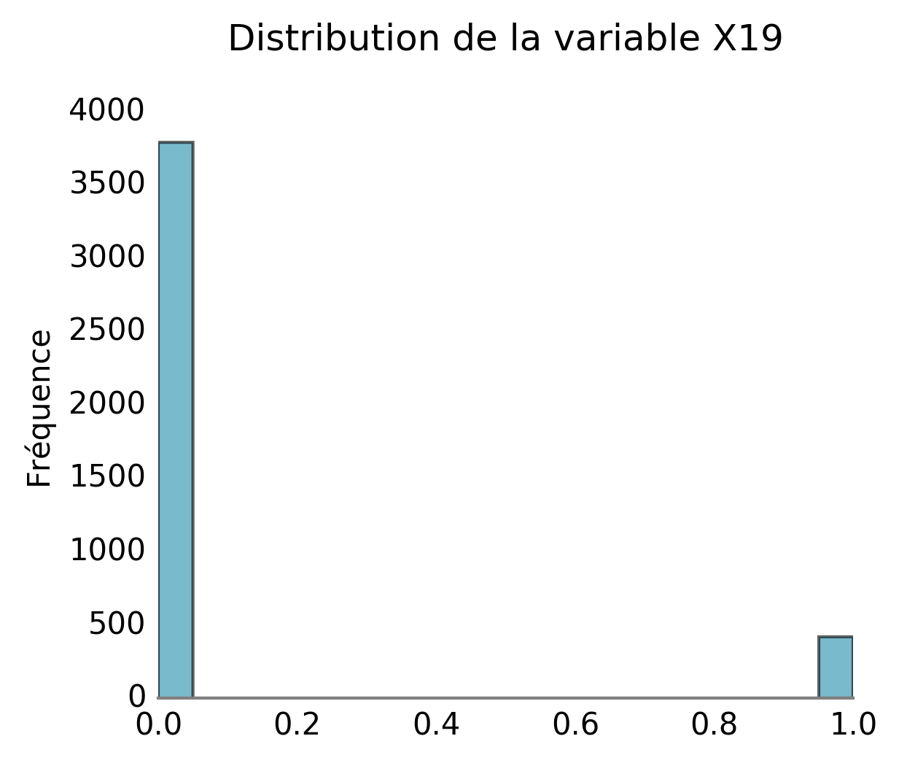
Statistiques descriptives – Variable X19
Taux NaN | 0.0 %
Nombre de valeurs uniques | 2
Min | 0
Mediane | 0.0
Max | 1
Exemples | [0, 1]

Slide 22
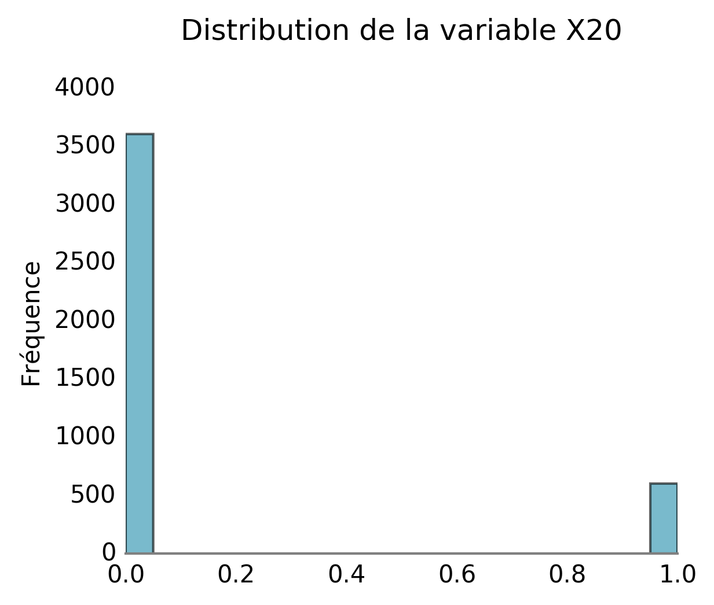
Statistiques descriptives – Variable X20
Taux NaN | 0.0 %
Nombre de valeurs uniques | 2
Min | 0
Mediane | 0.0
Max | 1
Exemples | [0, 1]

Slide 23

Statistiques descriptives – Variable X21
Taux NaN | 0.0 %
Nombre de valeurs uniques | 2
Min | 0
Mediane | 0.0
Max | 1
Exemples | [1, 0]

Slide 24

Statistiques descriptives – Variable X22
Taux NaN | 0.0 %
Nombre de valeurs uniques | 2
Min | 0
Mediane | 0.0
Max | 1
Exemples | [0, 1]

Slide 25

Statistiques descriptives – Variable X23
Taux NaN | 0.0 %
Nombre de valeurs uniques | 2
Min | 0
Mediane | 0.0
Max | 1
Exemples | [0, 1]

Slide 26

Statistiques descriptives – Variable X24
Taux NaN | 0.0 %
Nombre de valeurs uniques | 2
Min | 0
Mediane | 0.0
Max | 1
Exemples | [0, 1]

Slide 27

Statistiques descriptives – Variable X26
Taux NaN | 0.0 %
Nombre de valeurs uniques | 2
Min | 0
Mediane | 0.0
Max | 1
Exemples | [0, 1]

Slide 28
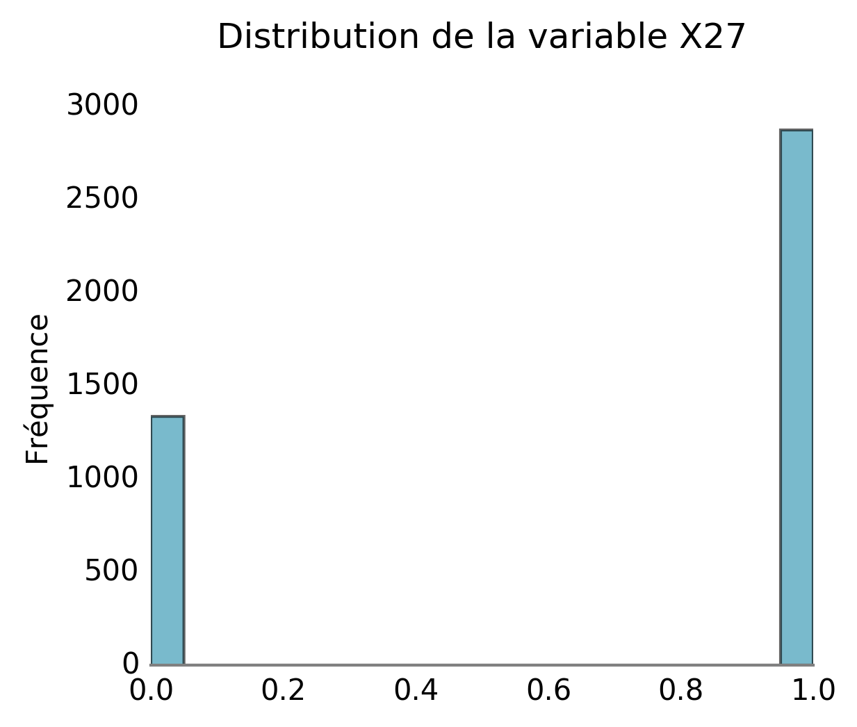
Statistiques descriptives – Variable X27
Taux NaN | 0.0 %
Nombre de valeurs uniques | 2
Min | 0
Mediane | 1.0
Max | 1
Exemples | [0, 1]

Slide 29
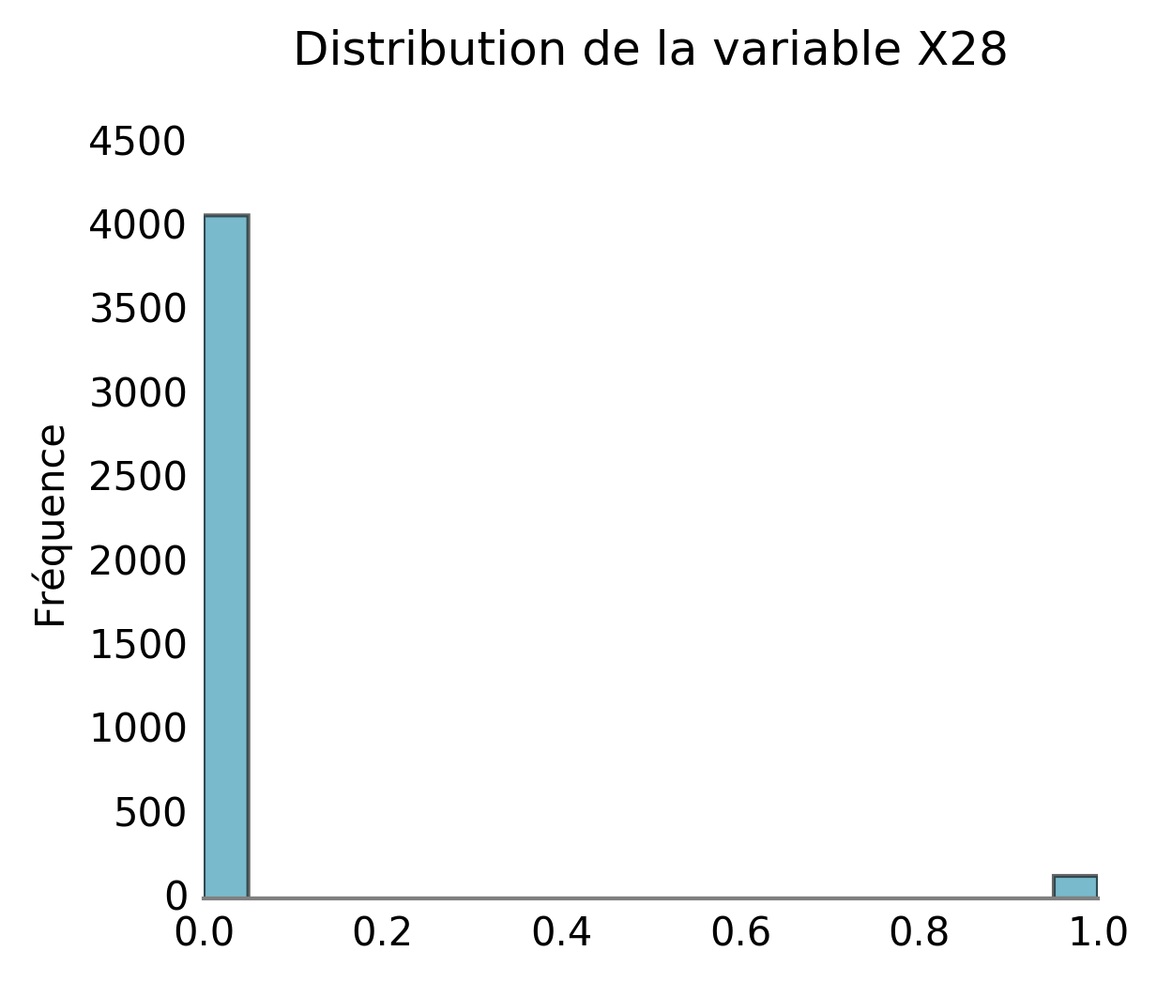
Statistiques descriptives – Variable X28
Taux NaN | 0.0 %
Nombre de valeurs uniques | 2
Min | 0
Mediane | 0.0
Max | 1
Exemples | [0, 1]

Slide 30

Statistiques descriptives – Variable X29
Taux NaN | 0.0 %
Nombre de valeurs uniques | 2
Min | 0
Mediane | 0.0
Max | 1
Exemples | [0, 1]

Slide 31

Statistiques descriptives – Variable X30
Taux NaN | 0.0 %
Nombre de valeurs uniques | 2
Min | 0
Mediane | 0.0
Max | 1
Exemples | [0, 1]

Slide 32
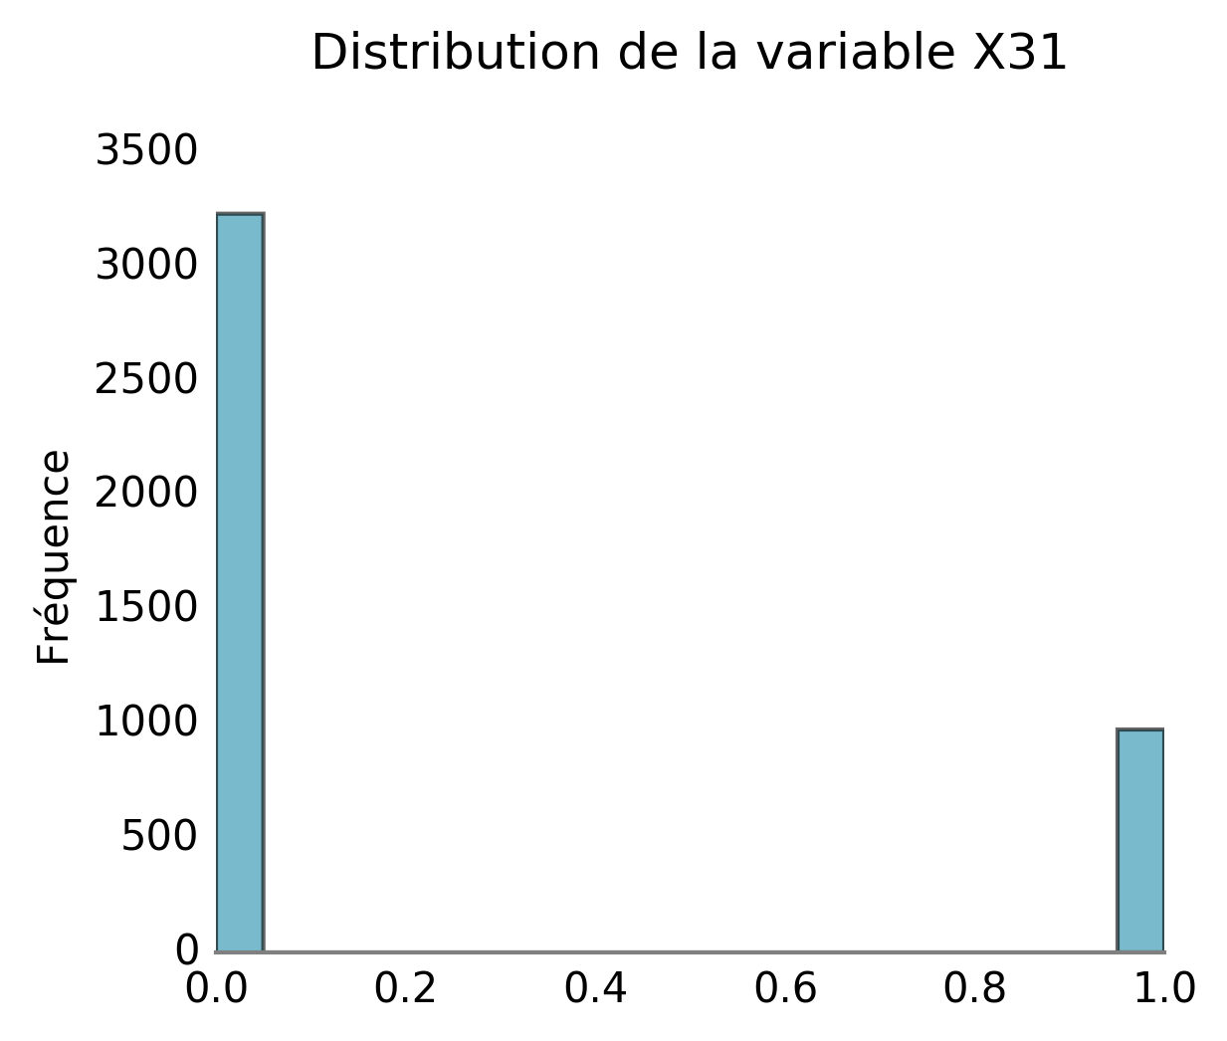
Statistiques descriptives – Variable X31
Taux NaN | 0.0 %
Nombre de valeurs uniques | 2
Min | 0
Mediane | 0.0
Max | 1
Exemples | [1, 0]

Slide 33

Statistiques descriptives – Variable X32
Taux NaN | 0.0 %
Nombre de valeurs uniques | 2
Min | 0
Mediane | 0.0
Max | 1
Exemples | [0, 1]

Slide 34

Statistiques descriptives – Variable X33
Taux NaN | 0.0 %
Nombre de valeurs uniques | 2
Min | 0
Mediane | 0.0
Max | 1
Exemples | [0, 1]

Slide 35

Statistiques descriptives – Variable X34
Taux NaN | 0.0 %
Nombre de valeurs uniques | 2
Min | 0
Mediane | 0.0
Max | 1
Exemples | [0, 1]

Slide 36

Statistiques descriptives – Variable X35
Taux NaN | 0.0 %
Nombre de valeurs uniques | 2
Min | 0
Mediane | 0.0
Max | 1
Exemples | [1, 0]

Slide 37

Statistiques descriptives – Variable X36
Taux NaN | 0.0 %
Nombre de valeurs uniques | 2
Min | 0
Mediane | 0.0
Max | 1
Exemples | [0, 1]

Slide 38

Statistiques descriptives – Variable X37
Taux NaN | 0.0 %
Nombre de valeurs uniques | 2
Min | 0
Mediane | 0.0
Max | 1
Exemples | [1, 0]

Slide 39

Statistiques descriptives – Variable X38
Taux NaN | 0.0 %
Nombre de valeurs uniques | 2
Min | 0
Mediane | 0.0
Max | 1
Exemples | [0, 1]

Slide 40

Statistiques descriptives – Variable X39
Taux NaN | 0.0 %
Nombre de valeurs uniques | 2
Min | 0
Mediane | 0.0
Max | 1
Exemples | [0, 1]

Slide 41

Statistiques descriptives – Variable X40
Taux NaN | 0.0 %
Nombre de valeurs uniques | 2
Min | 0
Mediane | 0.0
Max | 1
Exemples | [0, 1]

Slide 42

Statistiques descriptives – Variable X41
Taux NaN | 0.0 %
Nombre de valeurs uniques | 2
Min | 0
Mediane | 0.0
Max | 1
Exemples | [0, 1]

Slide 43

Statistiques descriptives – Variable X42
Taux NaN | 0.0 %
Nombre de valeurs uniques | 2
Min | 0
Mediane | 0.0
Max | 1
Exemples | [0, 1]

Slide 44

Statistiques descriptives – Variable X43
Taux NaN | 0.0 %
Nombre de valeurs uniques | 2
Min | 0
Mediane | 0.0
Max | 1
Exemples | [0, 1]

Slide 45

Statistiques descriptives – Variable X44
Taux NaN | 0.0 %
Nombre de valeurs uniques | 2
Min | 0
Mediane | 0.0
Max | 1
Exemples | [0, 1]

Slide 46
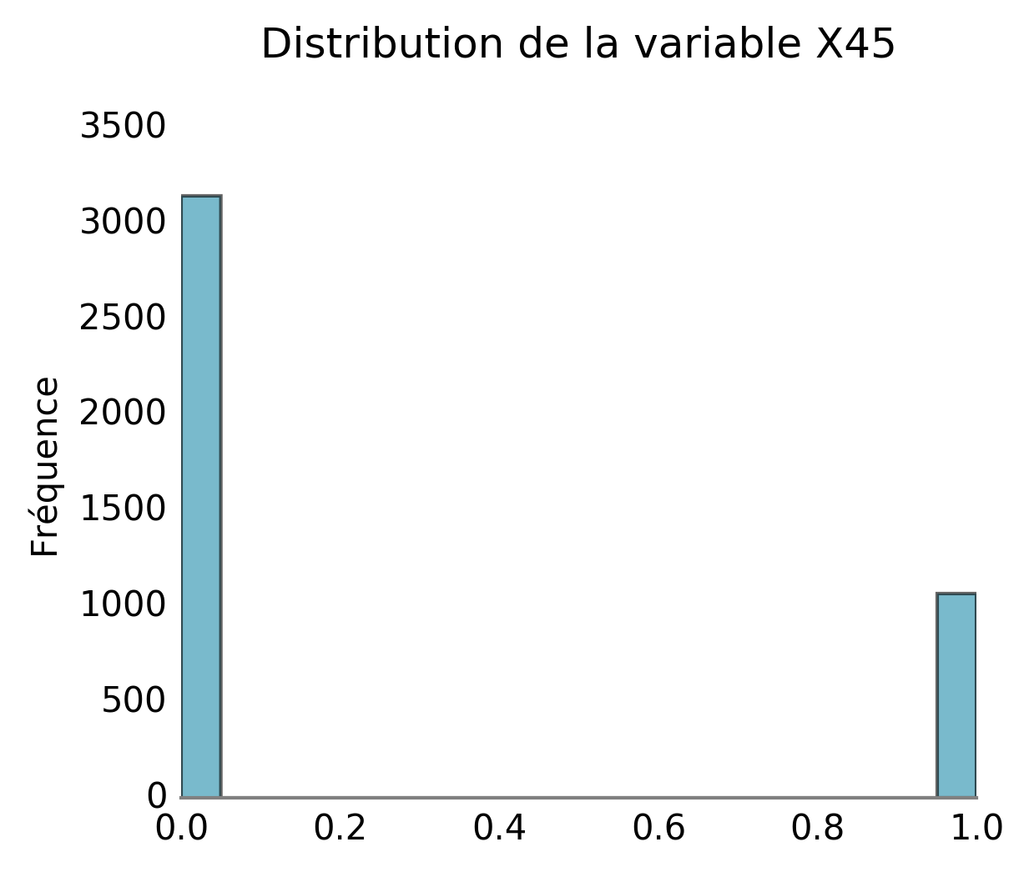
Statistiques descriptives – Variable X45
Taux NaN | 0.0 %
Nombre de valeurs uniques | 2
Min | 0
Mediane | 0.0
Max | 1
Exemples | [0, 1]

Slide 47
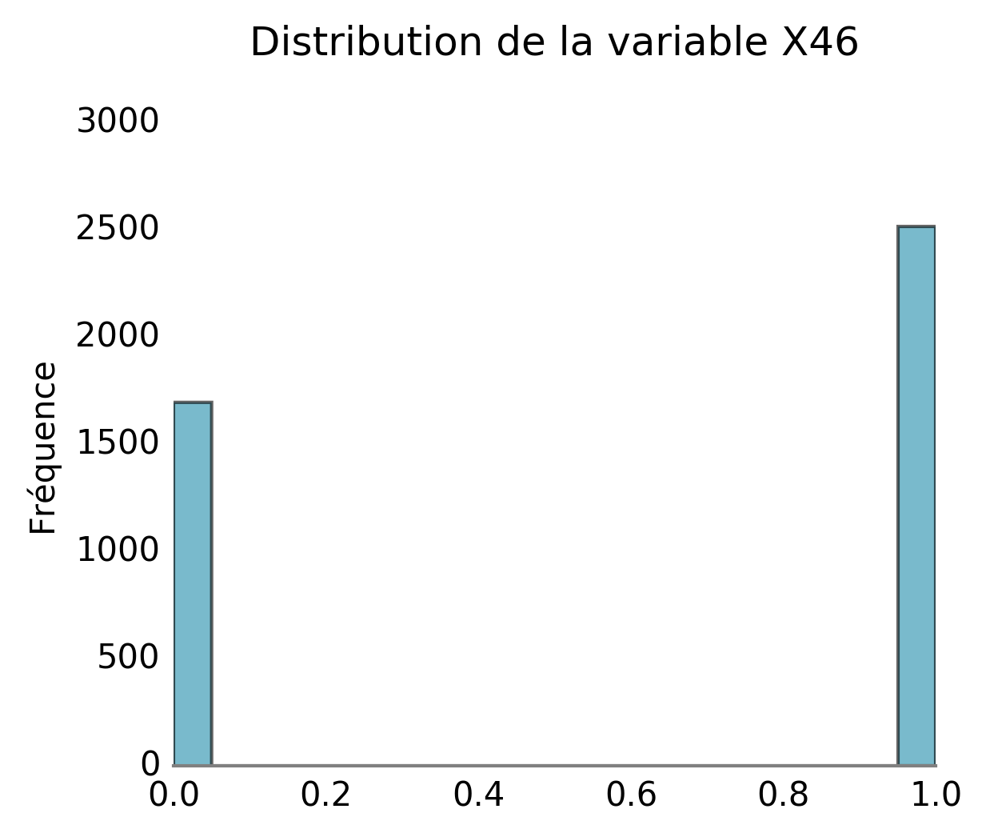
Statistiques descriptives – Variable X46
Taux NaN | 0.0 %
Nombre de valeurs uniques | 2
Min | 0
Mediane | 1.0
Max | 1
Exemples | [1, 0]

Slide 48

Statistiques descriptives – Variable X47
Taux NaN | 0.0 %
Nombre de valeurs uniques | 2
Min | 0
Mediane | 0.0
Max | 1
Exemples | [0, 1]

Slide 49

Statistiques descriptives – Variable X48
Taux NaN | 0.0 %
Nombre de valeurs uniques | 2
Min | 0
Mediane | 0.0
Max | 1
Exemples | [0, 1]

Slide 50

Statistiques descriptives – Variable X49
Taux NaN | 0.0 %
Nombre de valeurs uniques | 2
Min | 0
Mediane | 0.0
Max | 1
Exemples | [0, 1]

Slide 51
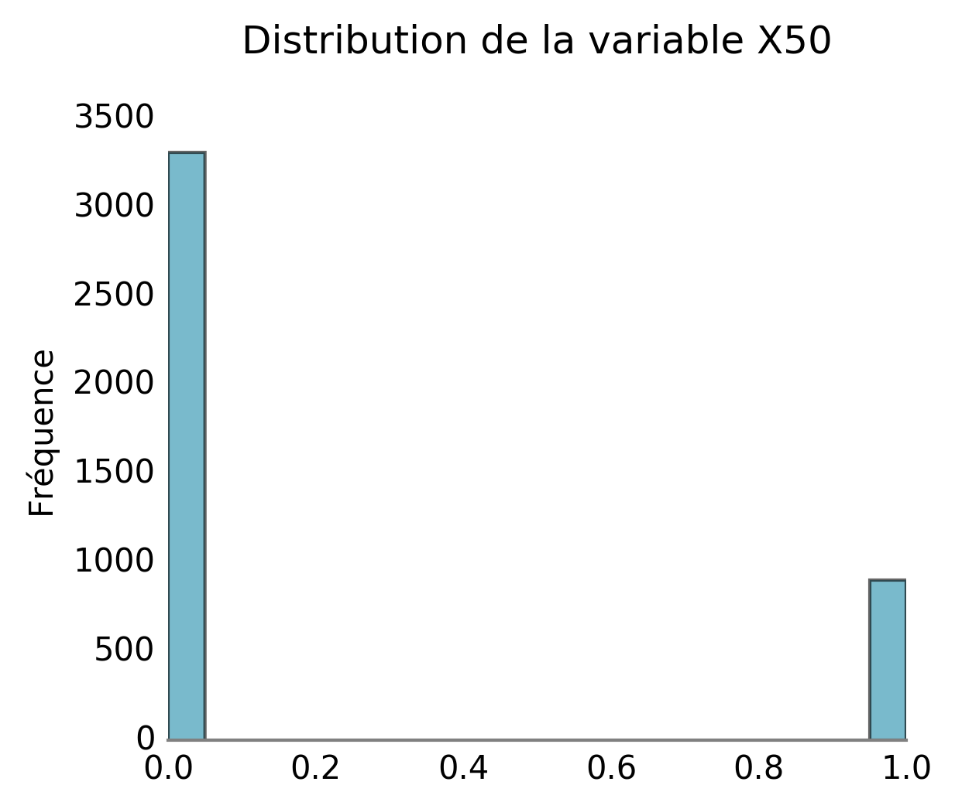
Statistiques descriptives – Variable X50
Taux NaN | 0.0 %
Nombre de valeurs uniques | 2
Min | 0
Mediane | 0.0
Max | 1
Exemples | [0, 1]

Slide 52
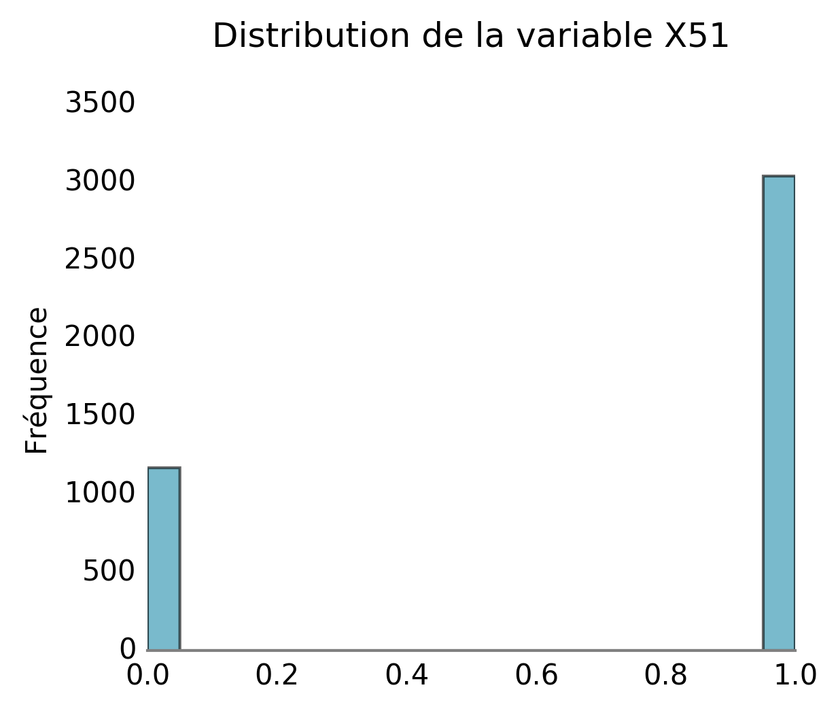
Statistiques descriptives – Variable X51
Taux NaN | 0.0 %
Nombre de valeurs uniques | 2
Min | 0
Mediane | 1.0
Max | 1
Exemples | [0, 1]

Slide 53

Statistiques descriptives – Variable X52
Taux NaN | 0.0 %
Nombre de valeurs uniques | 2
Min | 0
Mediane | 0.0
Max | 1
Exemples | [0, 1]

Slide 54

Statistiques descriptives – Variable X53
Taux NaN | 0.0 %
Nombre de valeurs uniques | 2
Min | 0
Mediane | 0.0
Max | 1
Exemples | [0, 1]

Slide 55

Statistiques descriptives – Variable X54
Taux NaN | 0.0 %
Nombre de valeurs uniques | 2
Min | 0
Mediane | 0.0
Max | 1
Exemples | [0, 1]

Slide 56

Statistiques descriptives – Variable X55
Taux NaN | 0.0 %
Nombre de valeurs uniques | 2
Min | 0
Mediane | 0.0
Max | 1
Exemples | [0, 1]

Slide 57

Statistiques descriptives – Variable X56
Taux NaN | 0.0 %
Nombre de valeurs uniques | 2
Min | 0
Mediane | 0.0
Max | 1
Exemples | [0, 1]

Slide 58

Statistiques descriptives – Variable X57
Taux NaN | 0.0 %
Nombre de valeurs uniques | 2
Min | 0
Mediane | 0.0
Max | 1
Exemples | [0, 1]

Slide 59
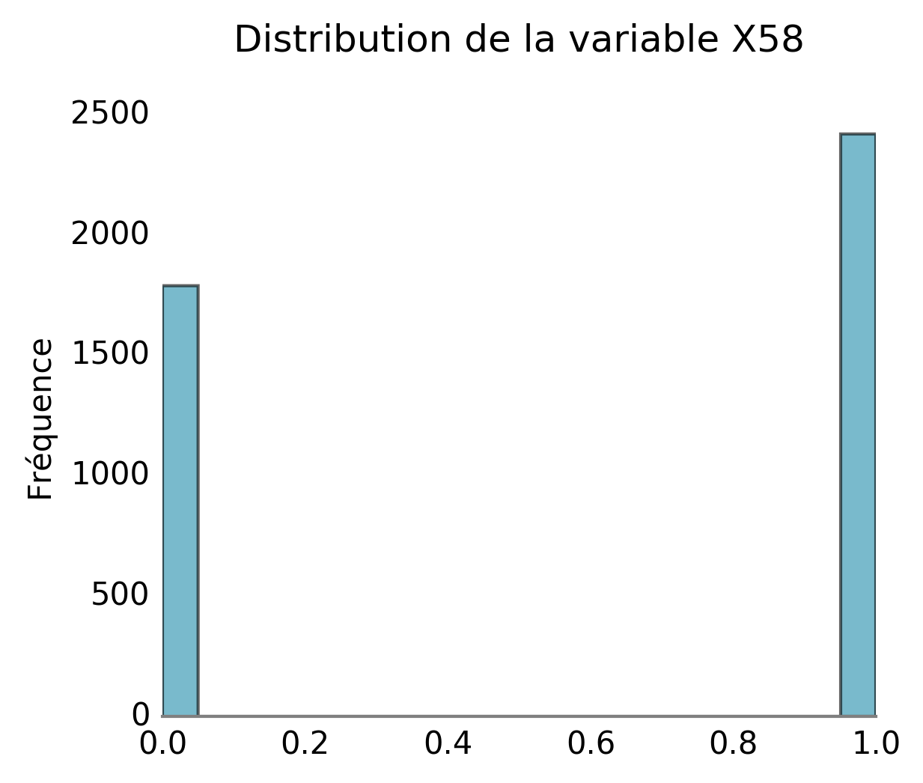
Statistiques descriptives – Variable X58
Taux NaN | 0.0 %
Nombre de valeurs uniques | 2
Min | 0
Mediane | 1.0
Max | 1
Exemples | [1, 0]

Slide 60

Statistiques descriptives – Variable X59
Taux NaN | 0.0 %
Nombre de valeurs uniques | 2
Min | 0
Mediane | 0.0
Max | 1
Exemples | [0, 1]

Slide 61

Statistiques descriptives – Variable X60
Taux NaN | 0.0 %
Nombre de valeurs uniques | 2
Min | 0
Mediane | 0.0
Max | 1
Exemples | [0, 1]

Slide 62
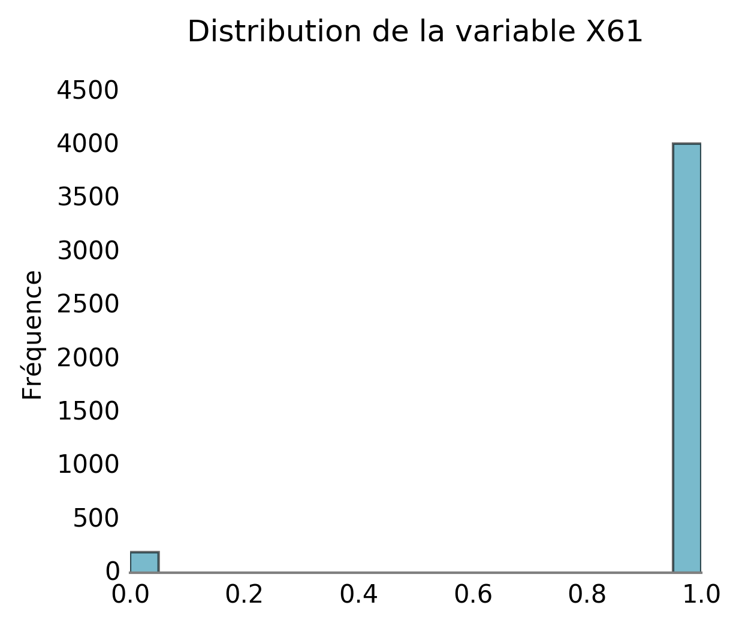
Statistiques descriptives – Variable X61
Taux NaN | 0.0 %
Nombre de valeurs uniques | 2
Min | 0
Mediane | 1.0
Max | 1
Exemples | [0, 1]

Slide 63

Statistiques descriptives – Variable X62
Taux NaN | 0.0 %
Nombre de valeurs uniques | 2
Min | 0
Mediane | 0.0
Max | 1
Exemples | [0, 1]

Slide 64

Statistiques descriptives – Variable X63
Taux NaN | 0.0 %
Nombre de valeurs uniques | 2
Min | 0
Mediane | 0.0
Max | 1
Exemples | [0, 1]

Slide 65
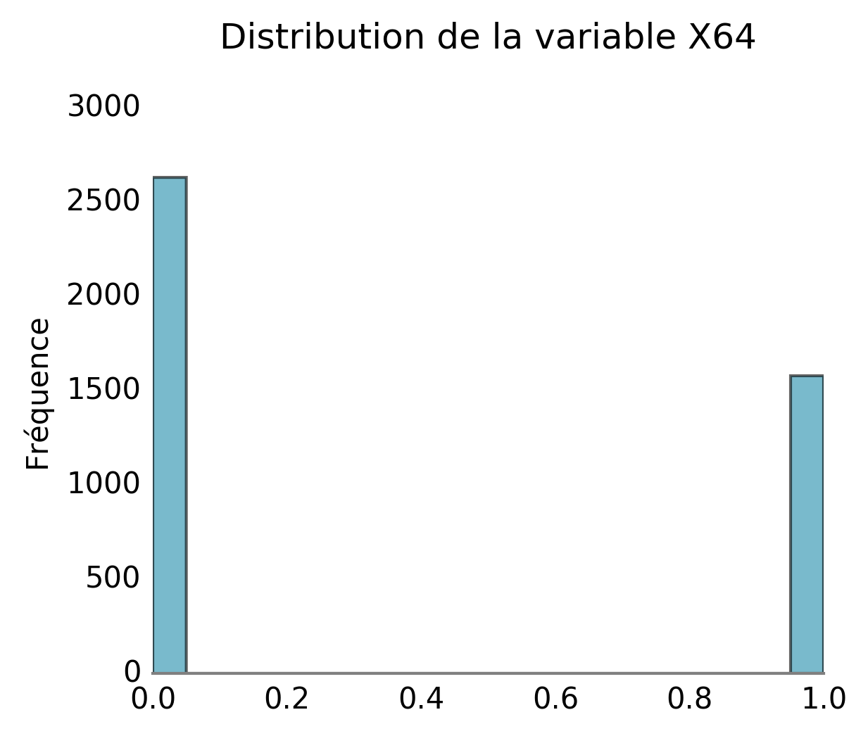
Statistiques descriptives – Variable X64
Taux NaN | 0.0 %
Nombre de valeurs uniques | 2
Min | 0
Mediane | 0.0
Max | 1
Exemples | [0, 1]

Slide 66

Statistiques descriptives – Variable X65
Taux NaN | 0.0 %
Nombre de valeurs uniques | 2
Min | 0
Mediane | 0.0
Max | 1
Exemples | [0, 1]

Slide 67
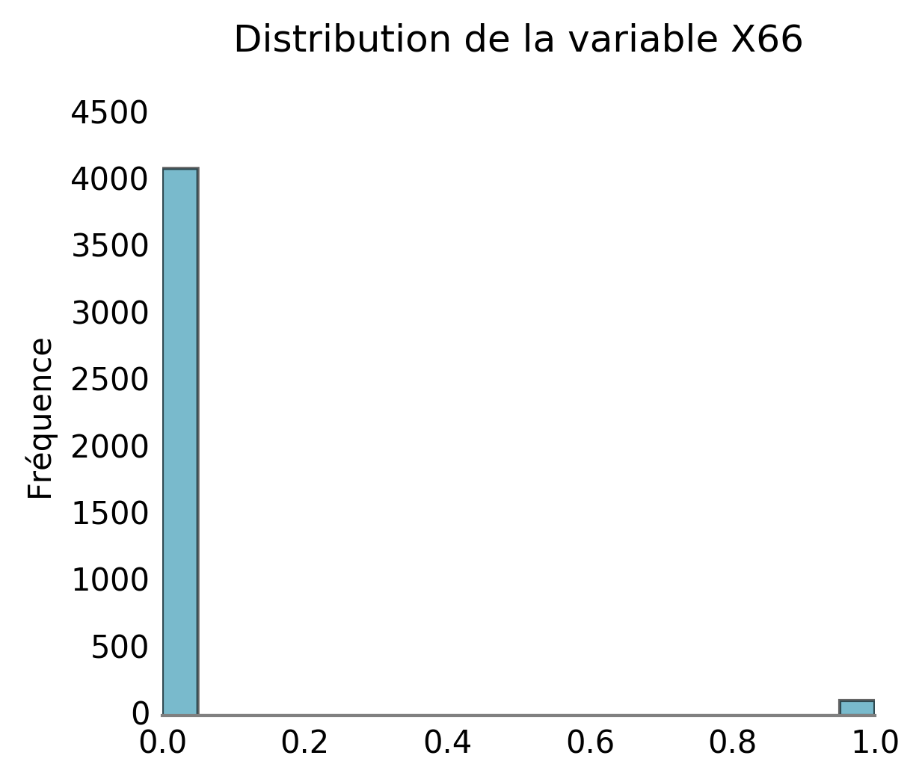
Statistiques descriptives – Variable X66
Taux NaN | 0.0 %
Nombre de valeurs uniques | 2
Min | 0
Mediane | 0.0
Max | 1
Exemples | [0, 1]

Slide 68

Statistiques descriptives – Variable X67
Taux NaN | 0.0 %
Nombre de valeurs uniques | 2
Min | 0
Mediane | 0.0
Max | 1
Exemples | [0, 1]

Slide 69
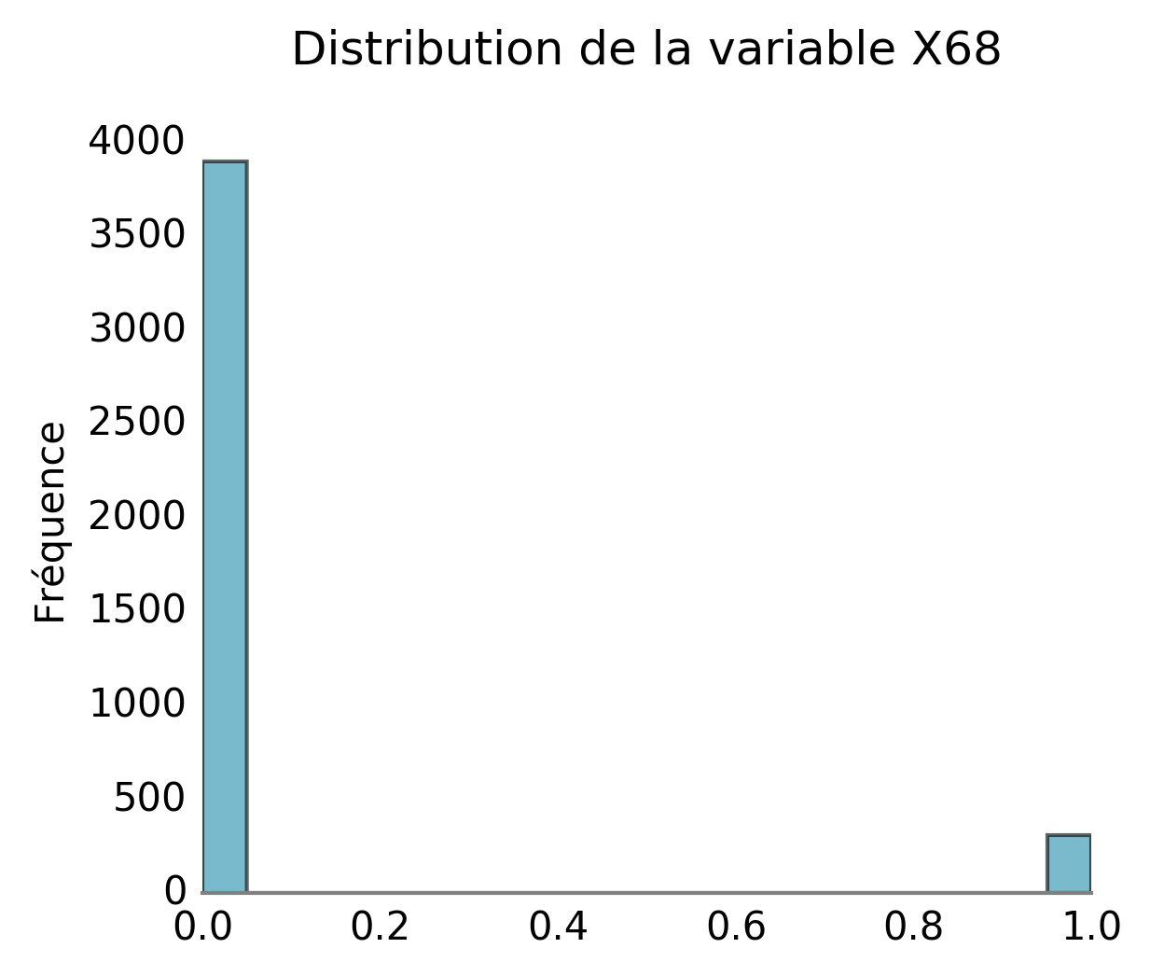
Statistiques descriptives – Variable X68
Taux NaN | 0.0 %
Nombre de valeurs uniques | 2
Min | 0
Mediane | 0.0
Max | 1
Exemples | [1, 0]

Slide 70
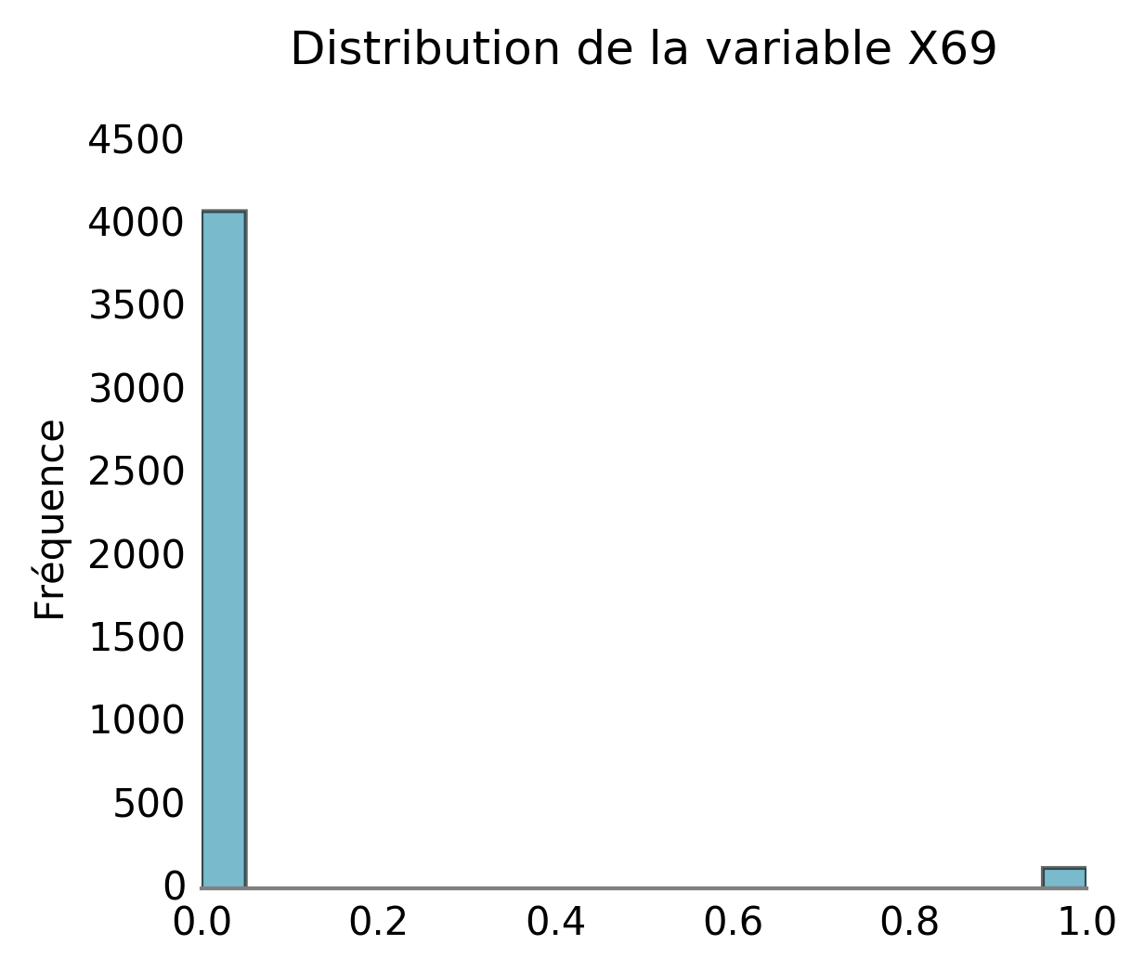
Statistiques descriptives – Variable X69
Taux NaN | 0.0 %
Nombre de valeurs uniques | 2
Min | 0
Mediane | 0.0
Max | 1
Exemples | [0, 1]

Slide 71
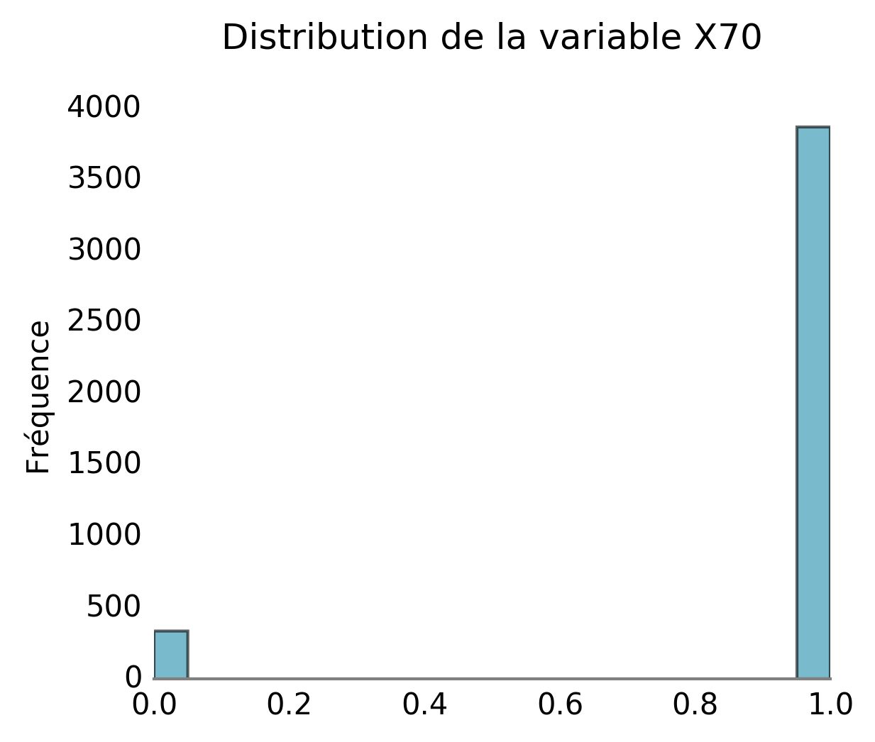
Statistiques descriptives – Variable X70
Taux NaN | 0.0 %
Nombre de valeurs uniques | 2
Min | 0
Mediane | 1.0
Max | 1
Exemples | [1, 0]

Slide 72

Statistiques descriptives – Variable X71
Taux NaN | 0.0 %
Nombre de valeurs uniques | 2
Min | 0
Mediane | 0.0
Max | 1
Exemples | [0, 1]

Slide 73

Statistiques descriptives – Variable X73
Taux NaN | 0.0 %
Nombre de valeurs uniques | 2
Min | 0
Mediane | 0.0
Max | 1
Exemples | [0, 1]

Slide 74
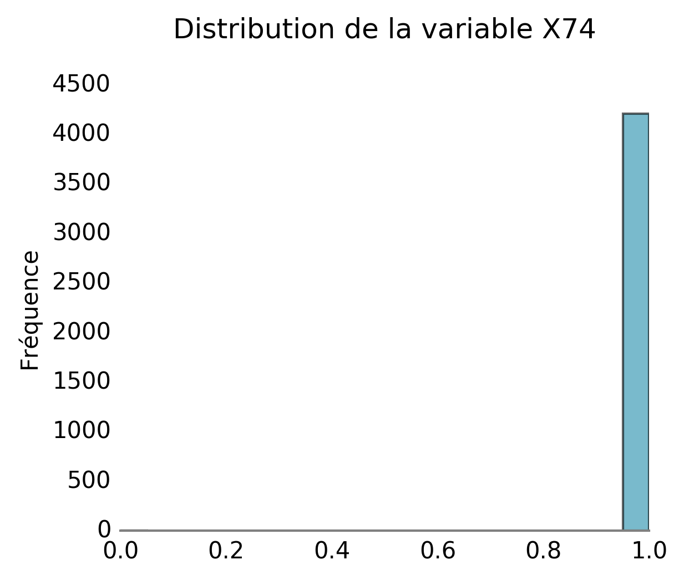
Statistiques descriptives – Variable X74
Taux NaN | 0.0 %
Nombre de valeurs uniques | 2
Min | 0
Mediane | 1.0
Max | 1
Exemples | [1, 0]

Slide 75

Statistiques descriptives – Variable X75
Taux NaN | 0.0 %
Nombre de valeurs uniques | 2
Min | 0
Mediane | 0.0
Max | 1
Exemples | [0, 1]

Slide 76

Statistiques descriptives – Variable X76
Taux NaN | 0.0 %
Nombre de valeurs uniques | 2
Min | 0
Mediane | 0.0
Max | 1
Exemples | [0, 1]

Slide 77

Statistiques descriptives – Variable X77
Taux NaN | 0.0 %
Nombre de valeurs uniques | 2
Min | 0
Mediane | 0.0
Max | 1
Exemples | [0, 1]

Slide 78

Statistiques descriptives – Variable X78
Taux NaN | 0.0 %
Nombre de valeurs uniques | 2
Min | 0
Mediane | 0.0
Max | 1
Exemples | [0, 1]

Slide 79
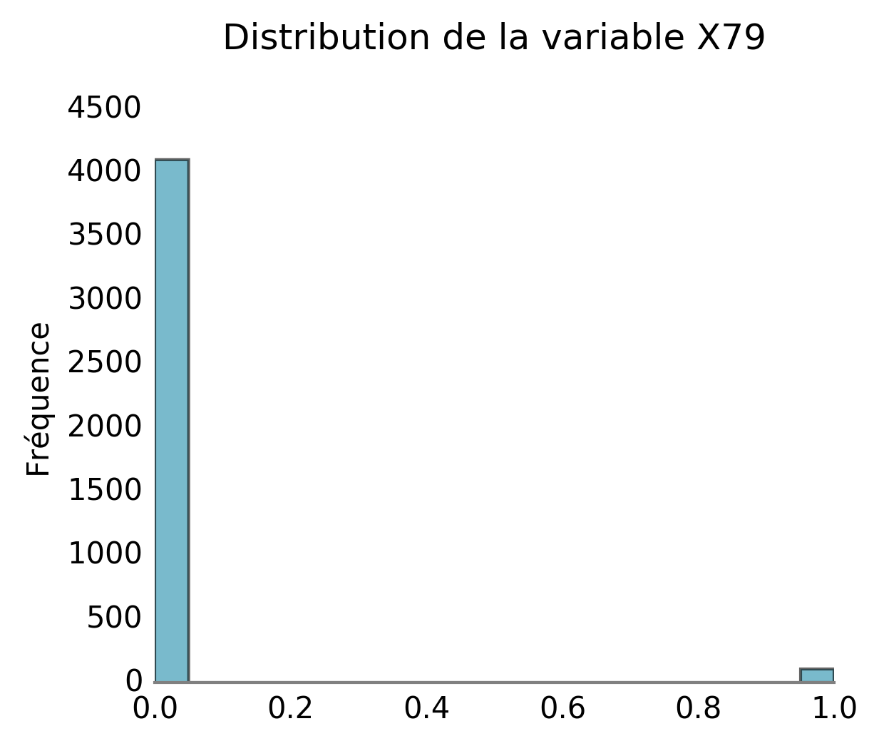
Statistiques descriptives – Variable X79
Taux NaN | 0.0 %
Nombre de valeurs uniques | 2
Min | 0
Mediane | 0.0
Max | 1
Exemples | [0, 1]

Slide 80
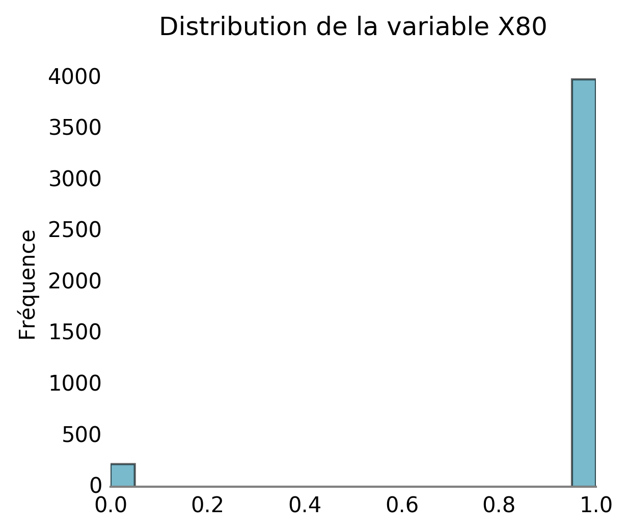
Statistiques descriptives – Variable X80
Taux NaN | 0.0 %
Nombre de valeurs uniques | 2
Min | 0
Mediane | 1.0
Max | 1
Exemples | [0, 1]

Slide 81

Statistiques descriptives – Variable X81
Taux NaN | 0.0 %
Nombre de valeurs uniques | 2
Min | 0
Mediane | 0.0
Max | 1
Exemples | [0, 1]

Slide 82

Statistiques descriptives – Variable X82
Taux NaN | 0.0 %
Nombre de valeurs uniques | 2
Min | 0
Mediane | 0.0
Max | 1
Exemples | [0, 1]

Slide 83

Statistiques descriptives – Variable X83
Taux NaN | 0.0 %
Nombre de valeurs uniques | 2
Min | 0
Mediane | 0.0
Max | 1
Exemples | [0, 1]

Slide 84

Statistiques descriptives – Variable X84
Taux NaN | 0.0 %
Nombre de valeurs uniques | 2
Min | 0
Mediane | 0.0
Max | 1
Exemples | [0, 1]

Slide 85
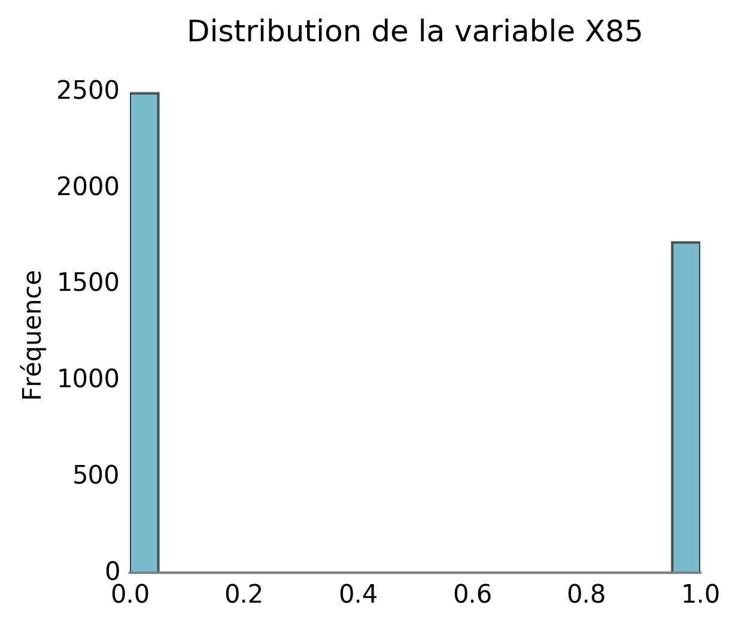
Statistiques descriptives – Variable X85
Taux NaN | 0.0 %
Nombre de valeurs uniques | 2
Min | 0
Mediane | 0.0
Max | 1
Exemples | [1, 0]

Slide 86

Statistiques descriptives – Variable X86
Taux NaN | 0.0 %
Nombre de valeurs uniques | 2
Min | 0
Mediane | 0.0
Max | 1
Exemples | [0, 1]

Slide 87

Statistiques descriptives – Variable X87
Taux NaN | 0.0 %
Nombre de valeurs uniques | 2
Min | 0
Mediane | 0.0
Max | 1
Exemples | [0, 1]

Slide 88

Statistiques descriptives – Variable X88
Taux NaN | 0.0 %
Nombre de valeurs uniques | 2
Min | 0
Mediane | 0.0
Max | 1
Exemples | [0, 1]

Slide 89

Statistiques descriptives – Variable X89
Taux NaN | 0.0 %
Nombre de valeurs uniques | 2
Min | 0
Mediane | 0.0
Max | 1
Exemples | [0, 1]

Slide 90

Statistiques descriptives – Variable X90
Taux NaN | 0.0 %
Nombre de valeurs uniques | 2
Min | 0
Mediane | 0.0
Max | 1
Exemples | [0, 1]

Slide 91

Statistiques descriptives – Variable X91
Taux NaN | 0.0 %
Nombre de valeurs uniques | 2
Min | 0
Mediane | 0.0
Max | 1
Exemples | [0, 1]

Slide 92

Statistiques descriptives – Variable X92
Taux NaN | 0.0 %
Nombre de valeurs uniques | 2
Min | 0
Mediane | 0.0
Max | 1
Exemples | [0, 1]

Slide 93

Statistiques descriptives – Variable X93
Taux NaN | 0.0 %
Nombre de valeurs uniques | 1
Min | 0
Mediane | 0.0
Max | 0
Exemples | [0]

Slide 94

Statistiques descriptives – Variable X94
Taux NaN | 0.0 %
Nombre de valeurs uniques | 2
Min | 0
Mediane | 0.0
Max | 1
Exemples | [0, 1]

Slide 95

Statistiques descriptives – Variable X95
Taux NaN | 0.0 %
Nombre de valeurs uniques | 2
Min | 0
Mediane | 0.0
Max | 1
Exemples | [0, 1]

Slide 96
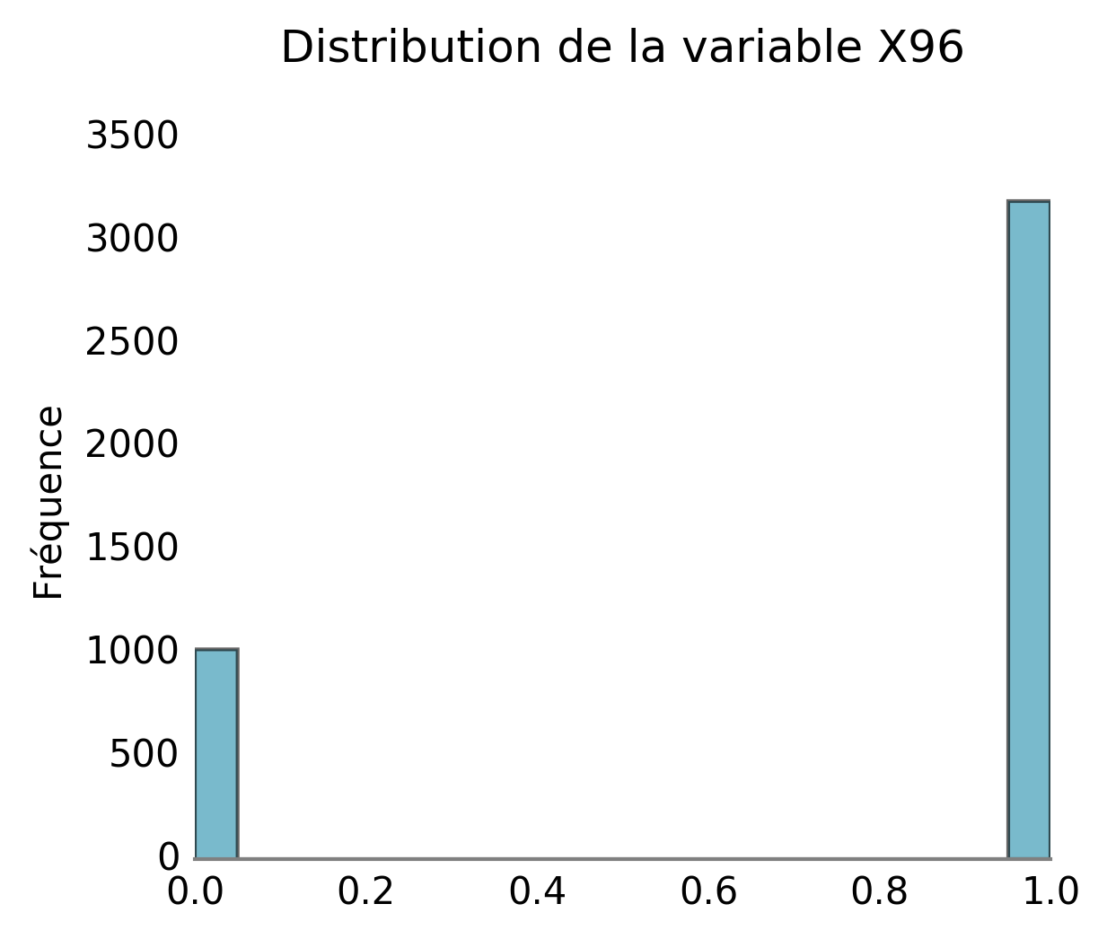
Statistiques descriptives – Variable X96
Taux NaN | 0.0 %
Nombre de valeurs uniques | 2
Min | 0
Mediane | 1.0
Max | 1
Exemples | [0, 1]

Slide 97

Statistiques descriptives – Variable X97
Taux NaN | 0.0 %
Nombre de valeurs uniques | 2
Min | 0
Mediane | 0.0
Max | 1
Exemples | [0, 1]

Slide 98
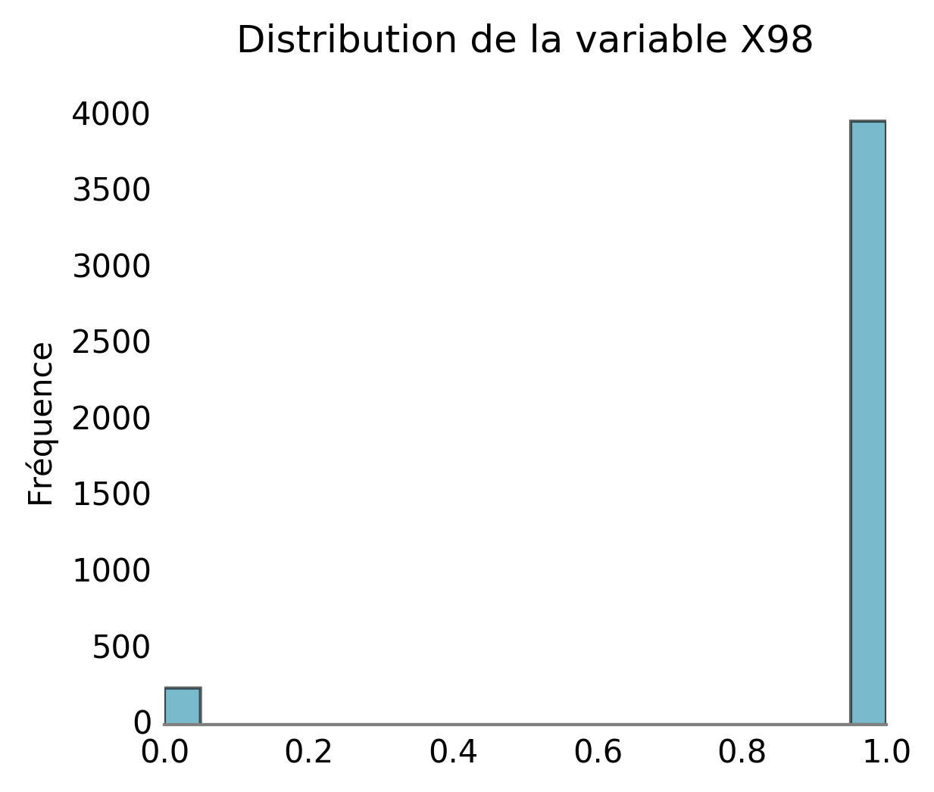
Statistiques descriptives – Variable X98
Taux NaN | 0.0 %
Nombre de valeurs uniques | 2
Min | 0
Mediane | 1.0
Max | 1
Exemples | [0, 1]

Slide 99

Statistiques descriptives – Variable X99
Taux NaN | 0.0 %
Nombre de valeurs uniques | 2
Min | 0
Mediane | 0.0
Max | 1
Exemples | [0, 1]

Slide 100
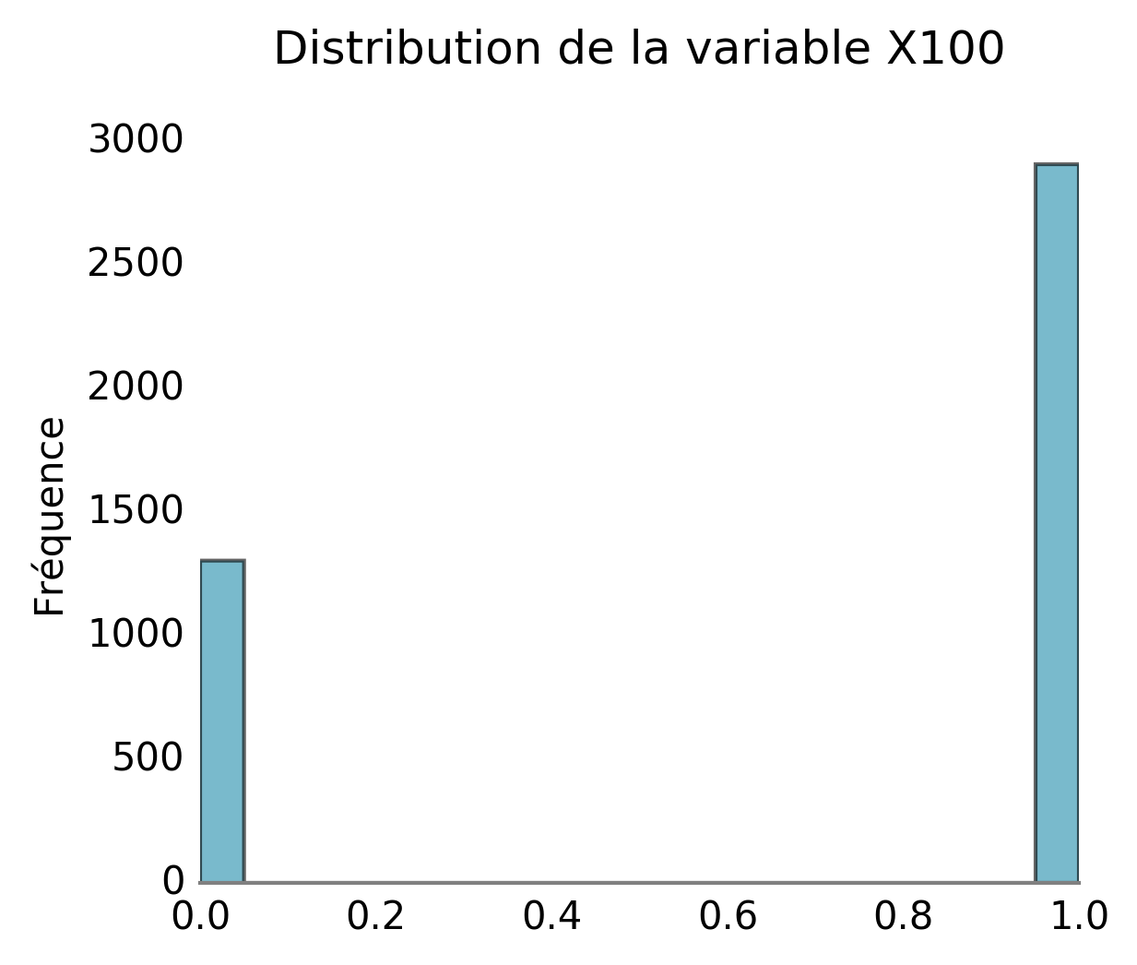
Statistiques descriptives – Variable X100
Taux NaN | 0.0 %
Nombre de valeurs uniques | 2
Min | 0
Mediane | 1.0
Max | 1
Exemples | [0, 1]

Slide 101

Statistiques descriptives – Variable X101
Taux NaN | 0.0 %
Nombre de valeurs uniques | 2
Min | 0
Mediane | 1.0
Max | 1
Exemples | [0, 1]

Slide 102
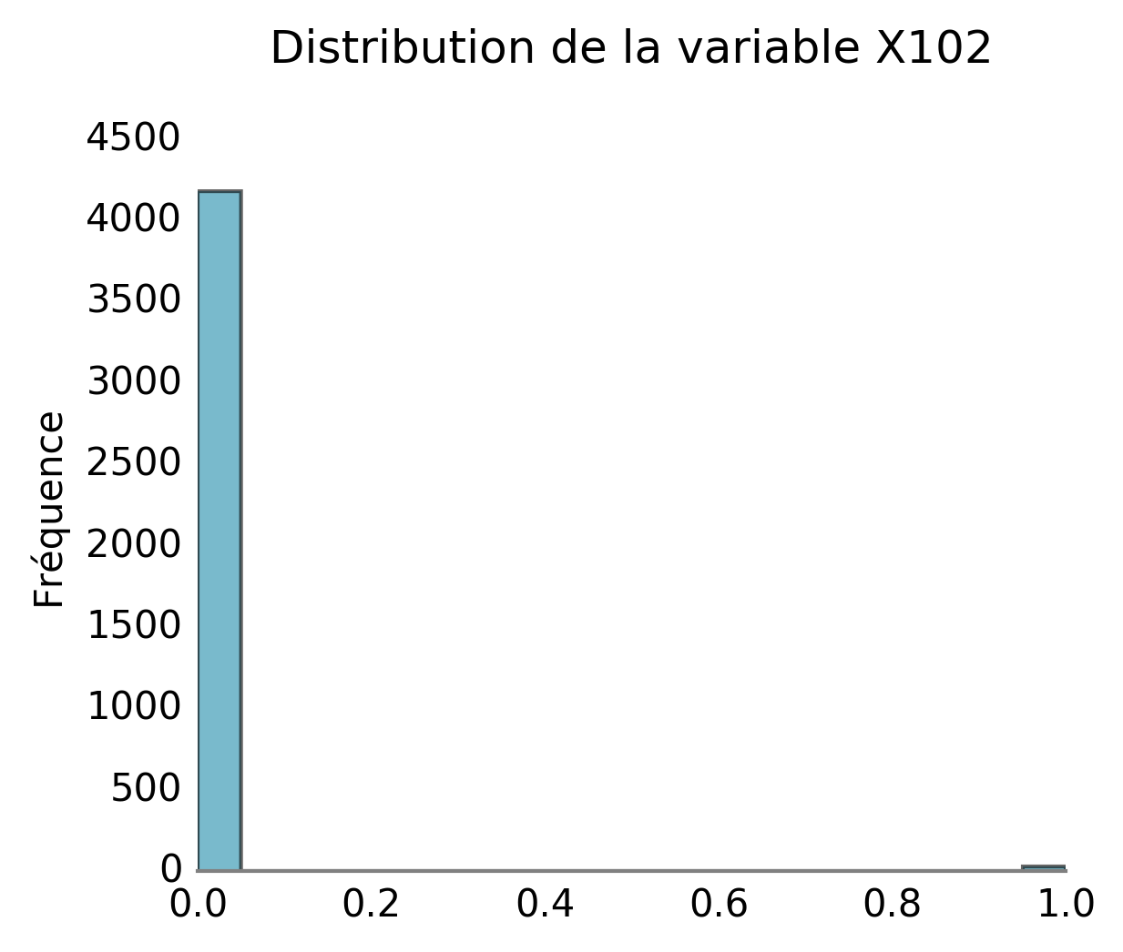
Statistiques descriptives – Variable X102
Taux NaN | 0.0 %
Nombre de valeurs uniques | 2
Min | 0
Mediane | 0.0
Max | 1
Exemples | [0, 1]

Slide 103

Statistiques descriptives – Variable X103
Taux NaN | 0.0 %
Nombre de valeurs uniques | 2
Min | 0
Mediane | 1.0
Max | 1
Exemples | [0, 1]

Slide 104

Statistiques descriptives – Variable X104
Taux NaN | 0.0 %
Nombre de valeurs uniques | 2
Min | 0
Mediane | 0.0
Max | 1
Exemples | [0, 1]

Slide 105

Statistiques descriptives – Variable X105
Taux NaN | 0.0 %
Nombre de valeurs uniques | 2
Min | 0
Mediane | 0.0
Max | 1
Exemples | [0, 1]

Slide 106

Statistiques descriptives – Variable X106
Taux NaN | 0.0 %
Nombre de valeurs uniques | 2
Min | 0
Mediane | 0.0
Max | 1
Exemples | [0, 1]

Slide 107

Statistiques descriptives – Variable X107
Taux NaN | 0.0 %
Nombre de valeurs uniques | 1
Min | 0
Mediane | 0.0
Max | 0
Exemples | [0]

Slide 108

Statistiques descriptives – Variable X108
Taux NaN | 0.0 %
Nombre de valeurs uniques | 2
Min | 0
Mediane | 0.0
Max | 1
Exemples | [0, 1]

Slide 109

Statistiques descriptives – Variable X109
Taux NaN | 0.0 %
Nombre de valeurs uniques | 2
Min | 0
Mediane | 0.0
Max | 1
Exemples | [0, 1]

Slide 110

Statistiques descriptives – Variable X110
Taux NaN | 0.0 %
Nombre de valeurs uniques | 2
Min | 0
Mediane | 0.0
Max | 1
Exemples | [0, 1]

Slide 111
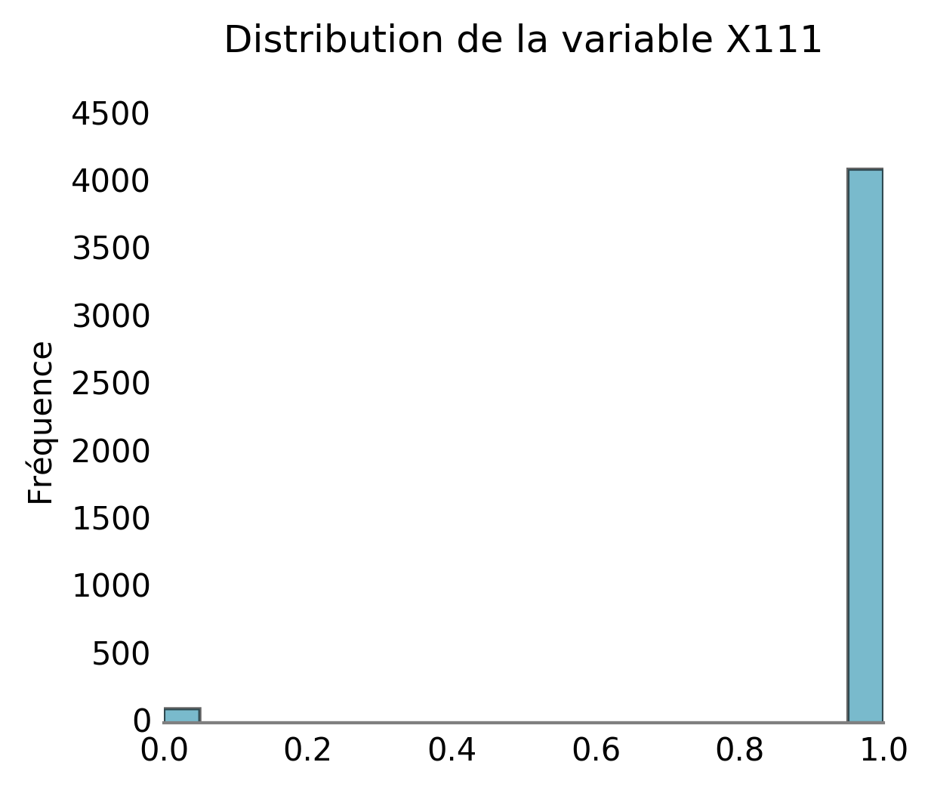
Statistiques descriptives – Variable X111
Taux NaN | 0.0 %
Nombre de valeurs uniques | 2
Min | 0
Mediane | 1.0
Max | 1
Exemples | [1, 0]

Slide 112

Statistiques descriptives – Variable X112
Taux NaN | 0.0 %
Nombre de valeurs uniques | 2
Min | 0
Mediane | 0.0
Max | 1
Exemples | [0, 1]

Slide 113

Statistiques descriptives – Variable X113
Taux NaN | 0.0 %
Nombre de valeurs uniques | 2
Min | 0
Mediane | 0.0
Max | 1
Exemples | [0, 1]

Slide 114

Statistiques descriptives – Variable X114
Taux NaN | 0.0 %
Nombre de valeurs uniques | 2
Min | 0
Mediane | 0.0
Max | 1
Exemples | [1, 0]

Slide 115
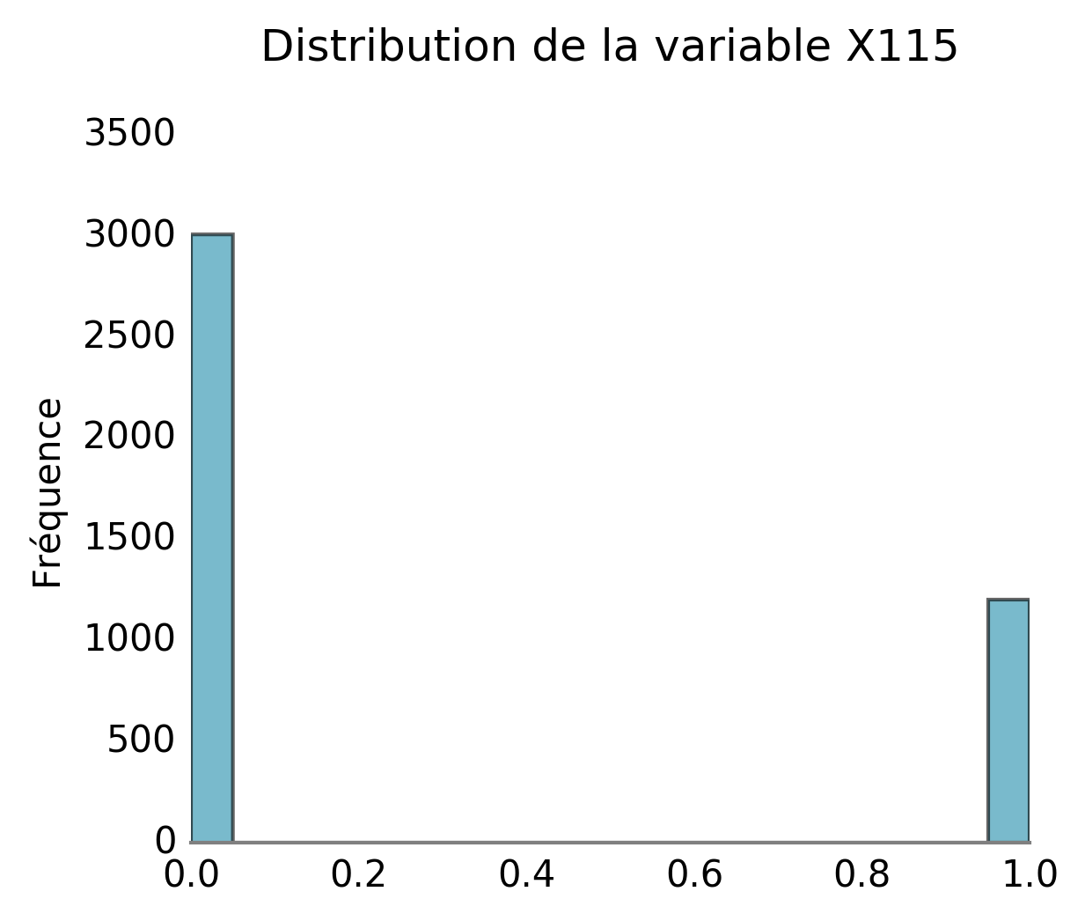
Statistiques descriptives – Variable X115
Taux NaN | 0.0 %
Nombre de valeurs uniques | 2
Min | 0
Mediane | 0.0
Max | 1
Exemples | [0, 1]

Slide 116
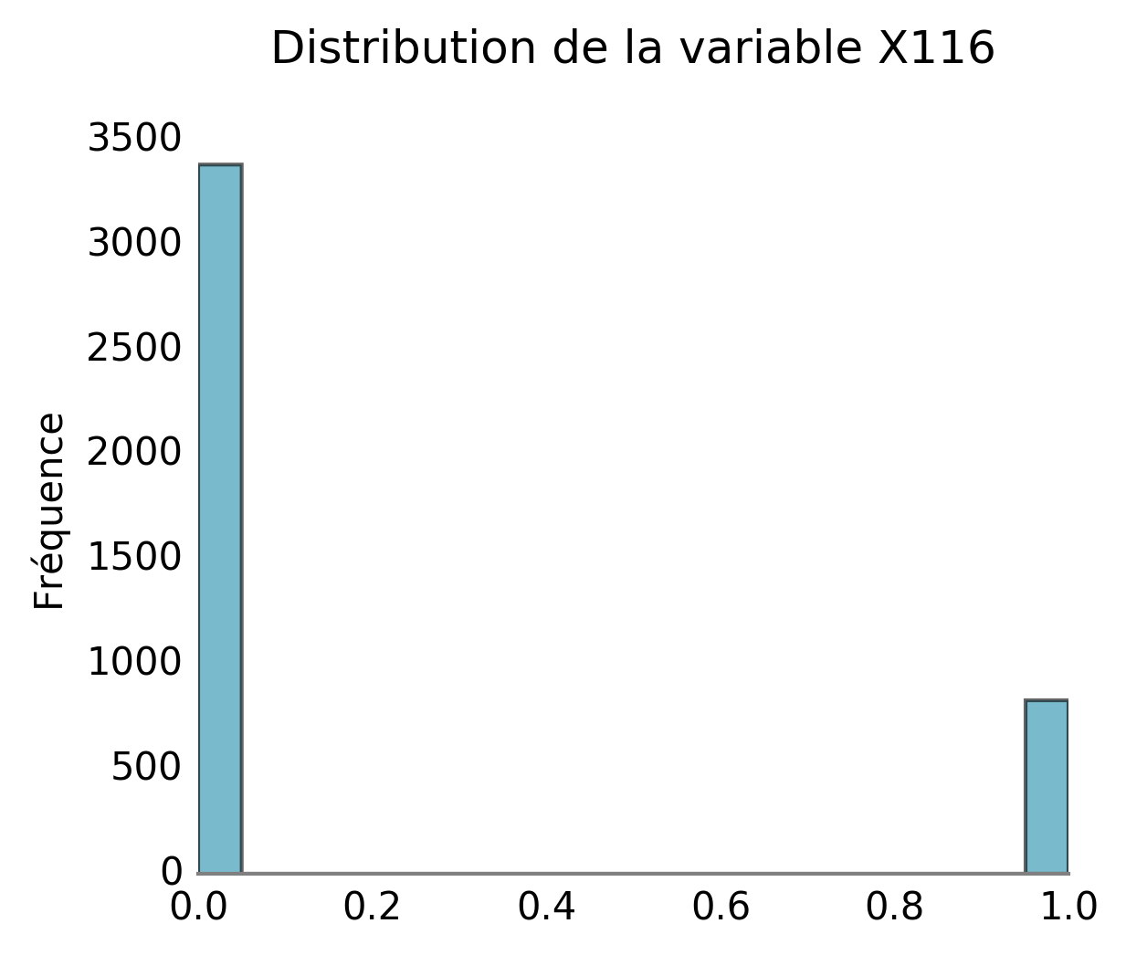
Statistiques descriptives – Variable X116
Taux NaN | 0.0 %
Nombre de valeurs uniques | 2
Min | 0
Mediane | 0.0
Max | 1
Exemples | [1, 0]

Slide 117
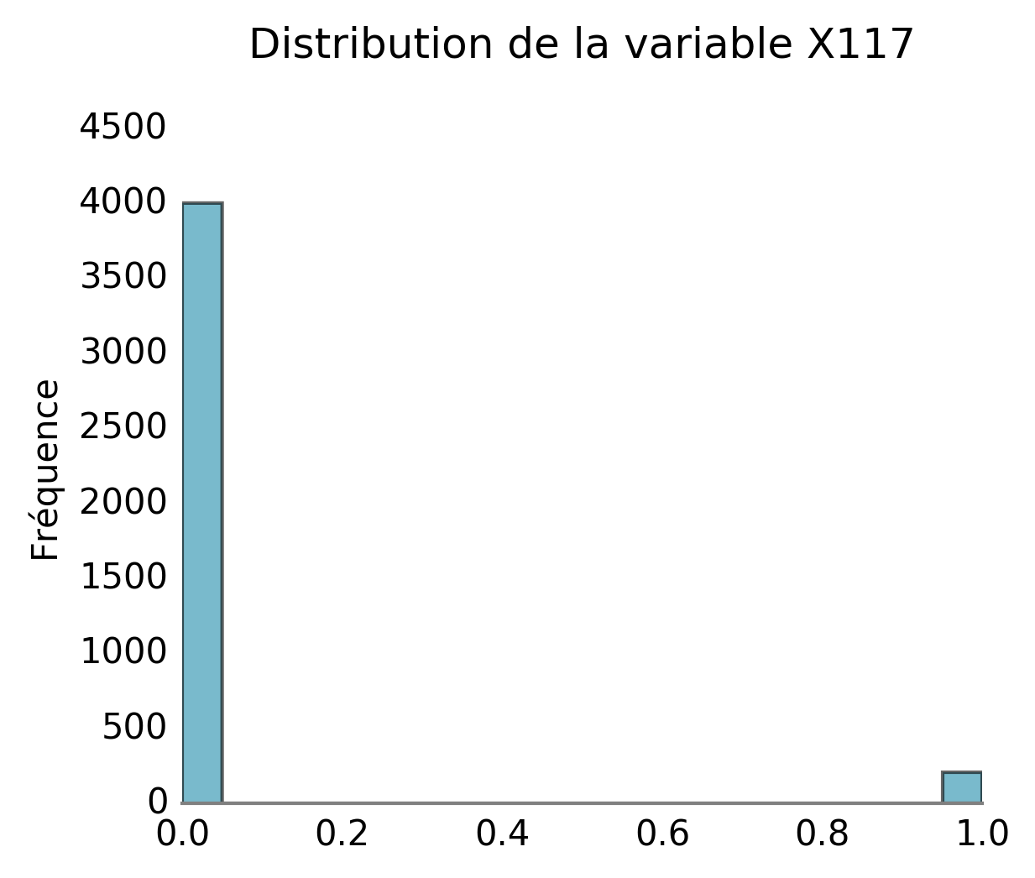
Statistiques descriptives – Variable X117
Taux NaN | 0.0 %
Nombre de valeurs uniques | 2
Min | 0
Mediane | 0.0
Max | 1
Exemples | [0, 1]

Slide 118
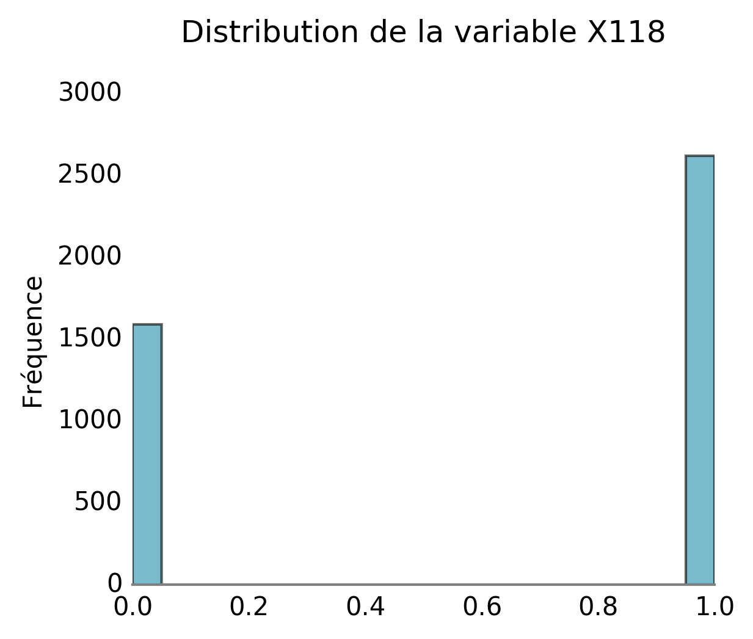
Statistiques descriptives – Variable X118
Taux NaN | 0.0 %
Nombre de valeurs uniques | 2
Min | 0
Mediane | 1.0
Max | 1
Exemples | [1, 0]

Slide 119

Statistiques descriptives – Variable X119
Taux NaN | 0.0 %
Nombre de valeurs uniques | 2
Min | 0
Mediane | 1.0
Max | 1
Exemples | [1, 0]

Slide 120
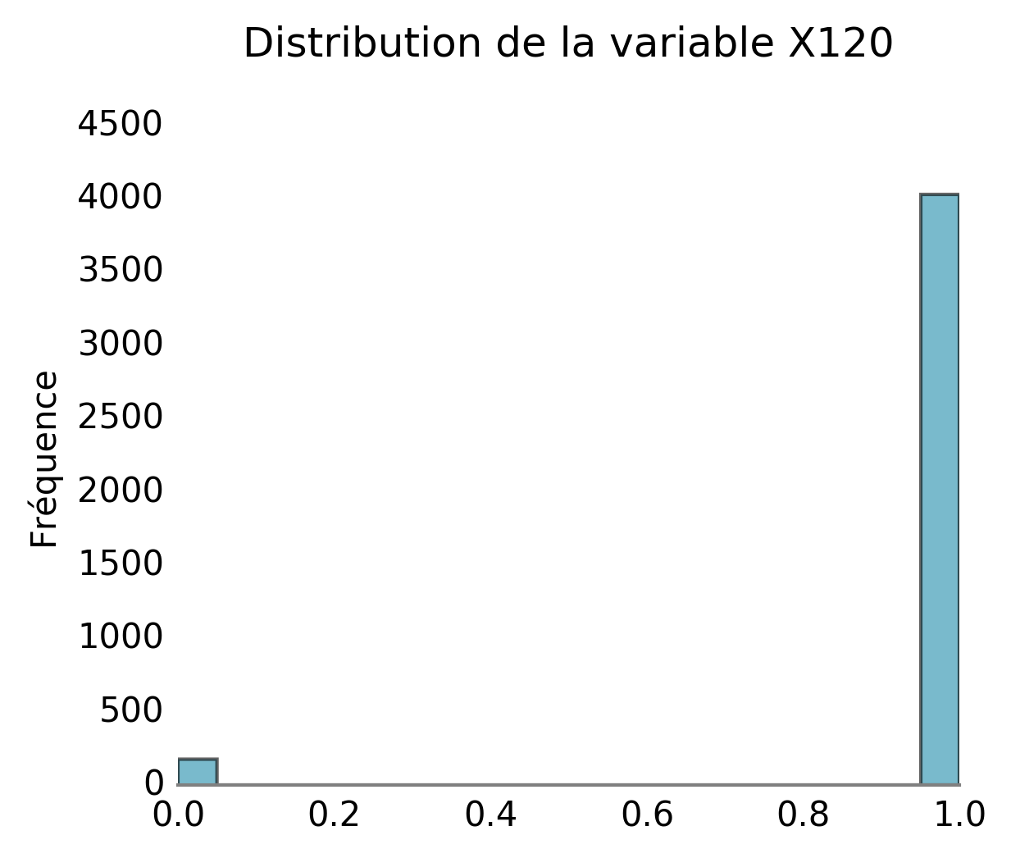
Statistiques descriptives – Variable X120
Taux NaN | 0.0 %
Nombre de valeurs uniques | 2
Min | 0
Mediane | 1.0
Max | 1
Exemples | [1, 0]

Slide 121

Statistiques descriptives – Variable X122
Taux NaN | 0.0 %
Nombre de valeurs uniques | 2
Min | 0
Mediane | 0.0
Max | 1
Exemples | [0, 1]

Slide 122

Statistiques descriptives – Variable X123
Taux NaN | 0.0 %
Nombre de valeurs uniques | 2
Min | 0
Mediane | 0.0
Max | 1
Exemples | [0, 1]

Slide 123

Statistiques descriptives – Variable X124
Taux NaN | 0.0 %
Nombre de valeurs uniques | 2
Min | 0
Mediane | 0.0
Max | 1
Exemples | [0, 1]

Slide 124

Statistiques descriptives – Variable X125
Taux NaN | 0.0 %
Nombre de valeurs uniques | 2
Min | 0
Mediane | 0.0
Max | 1
Exemples | [0, 1]

Slide 125

Statistiques descriptives – Variable X126
Taux NaN | 0.0 %
Nombre de valeurs uniques | 2
Min | 0
Mediane | 0.0
Max | 1
Exemples | [0, 1]

Slide 126
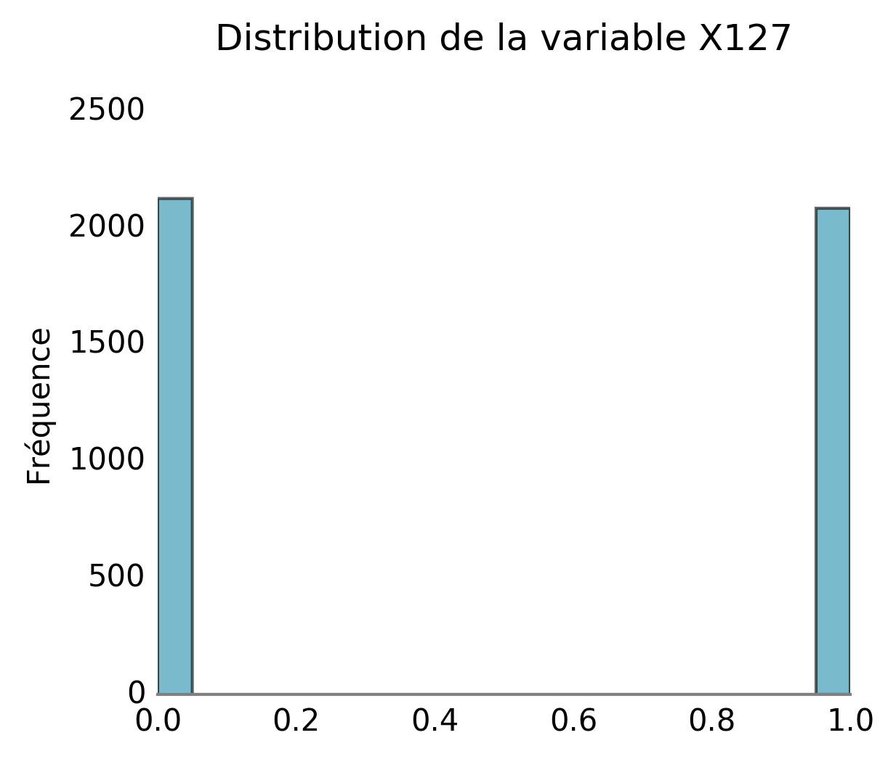
Statistiques descriptives – Variable X127
Taux NaN | 0.0 %
Nombre de valeurs uniques | 2
Min | 0
Mediane | 0.0
Max | 1
Exemples | [0, 1]

Slide 127

Statistiques descriptives – Variable X128
Taux NaN | 0.0 %
Nombre de valeurs uniques | 2
Min | 0
Mediane | 1.0
Max | 1
Exemples | [1, 0]

Slide 128
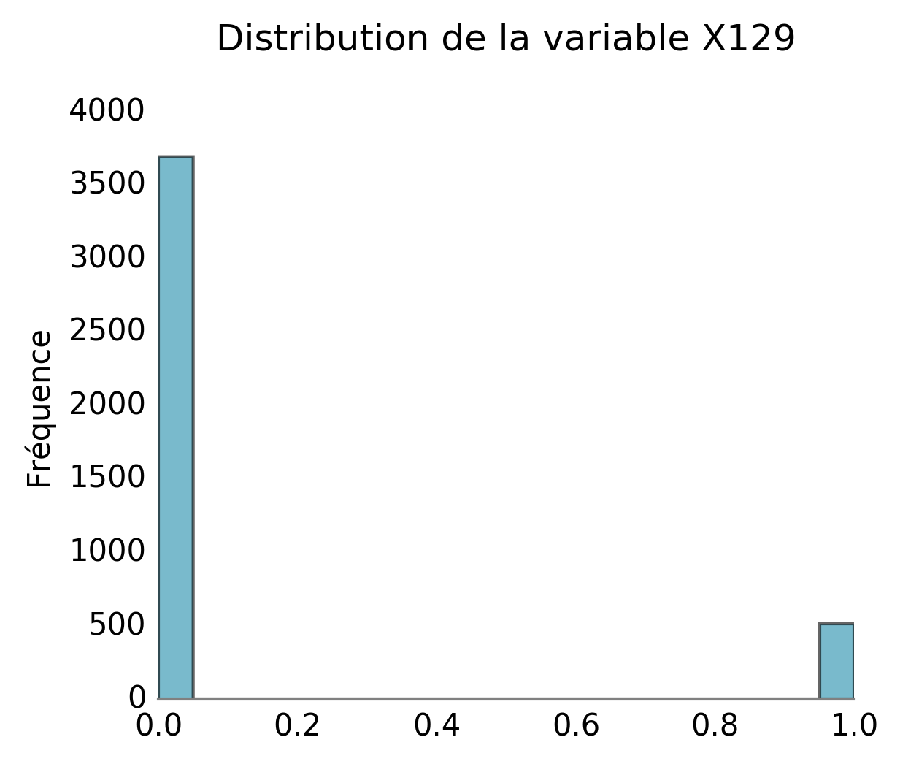
Statistiques descriptives – Variable X129
Taux NaN | 0.0 %
Nombre de valeurs uniques | 2
Min | 0
Mediane | 0.0
Max | 1
Exemples | [0, 1]

Slide 129

Statistiques descriptives – Variable X130
Taux NaN | 0.0 %
Nombre de valeurs uniques | 2
Min | 0
Mediane | 0.0
Max | 1
Exemples | [0, 1]

Slide 130

Statistiques descriptives – Variable X131
Taux NaN | 0.0 %
Nombre de valeurs uniques | 2
Min | 0
Mediane | 0.0
Max | 1
Exemples | [1, 0]

Slide 131

Statistiques descriptives – Variable X132
Taux NaN | 0.0 %
Nombre de valeurs uniques | 2
Min | 0
Mediane | 1.0
Max | 1
Exemples | [0, 1]

Slide 132

Statistiques descriptives – Variable X133
Taux NaN | 0.0 %
Nombre de valeurs uniques | 2
Min | 0
Mediane | 0.0
Max | 1
Exemples | [0, 1]

Slide 133

Statistiques descriptives – Variable X134
Taux NaN | 0.0 %
Nombre de valeurs uniques | 2
Min | 0
Mediane | 0.0
Max | 1
Exemples | [0, 1]

Slide 134

Statistiques descriptives – Variable X135
Taux NaN | 0.0 %
Nombre de valeurs uniques | 2
Min | 0
Mediane | 0.0
Max | 1
Exemples | [0, 1]

Slide 135

Statistiques descriptives – Variable X136
Taux NaN | 0.0 %
Nombre de valeurs uniques | 2
Min | 0
Mediane | 1.0
Max | 1
Exemples | [1, 0]

Slide 136

Statistiques descriptives – Variable X137
Taux NaN | 0.0 %
Nombre de valeurs uniques | 2
Min | 0
Mediane | 1.0
Max | 1
Exemples | [1, 0]

Slide 137

Statistiques descriptives – Variable X138
Taux NaN | 0.0 %
Nombre de valeurs uniques | 2
Min | 0
Mediane | 0.0
Max | 1
Exemples | [0, 1]

Slide 138

Statistiques descriptives – Variable X139
Taux NaN | 0.0 %
Nombre de valeurs uniques | 2
Min | 0
Mediane | 0.0
Max | 1
Exemples | [0, 1]

Slide 139

Statistiques descriptives – Variable X140
Taux NaN | 0.0 %
Nombre de valeurs uniques | 2
Min | 0
Mediane | 0.0
Max | 1
Exemples | [0, 1]

Slide 140

Statistiques descriptives – Variable X141
Taux NaN | 0.0 %
Nombre de valeurs uniques | 2
Min | 0
Mediane | 0.0
Max | 1
Exemples | [0, 1]

Slide 141

Statistiques descriptives – Variable X142
Taux NaN | 0.0 %
Nombre de valeurs uniques | 2
Min | 0
Mediane | 1.0
Max | 1
Exemples | [1, 0]

Slide 142

Statistiques descriptives – Variable X143
Taux NaN | 0.0 %
Nombre de valeurs uniques | 2
Min | 0
Mediane | 0.0
Max | 1
Exemples | [0, 1]

Slide 143
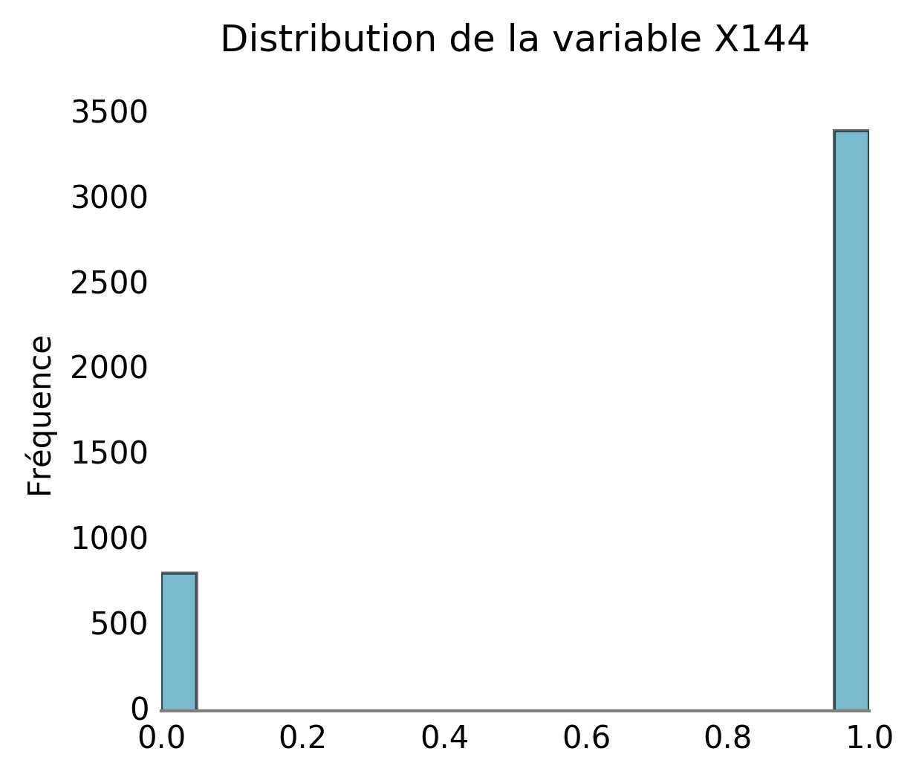
Statistiques descriptives – Variable X144
Taux NaN | 0.0 %
Nombre de valeurs uniques | 2
Min | 0
Mediane | 1.0
Max | 1
Exemples | [1, 0]

Slide 144

Statistiques descriptives – Variable X145
Taux NaN | 0.0 %
Nombre de valeurs uniques | 2
Min | 0
Mediane | 0.0
Max | 1
Exemples | [0, 1]

Slide 145

Statistiques descriptives – Variable X146
Taux NaN | 0.0 %
Nombre de valeurs uniques | 2
Min | 0
Mediane | 0.0
Max | 1
Exemples | [0, 1]

Slide 146
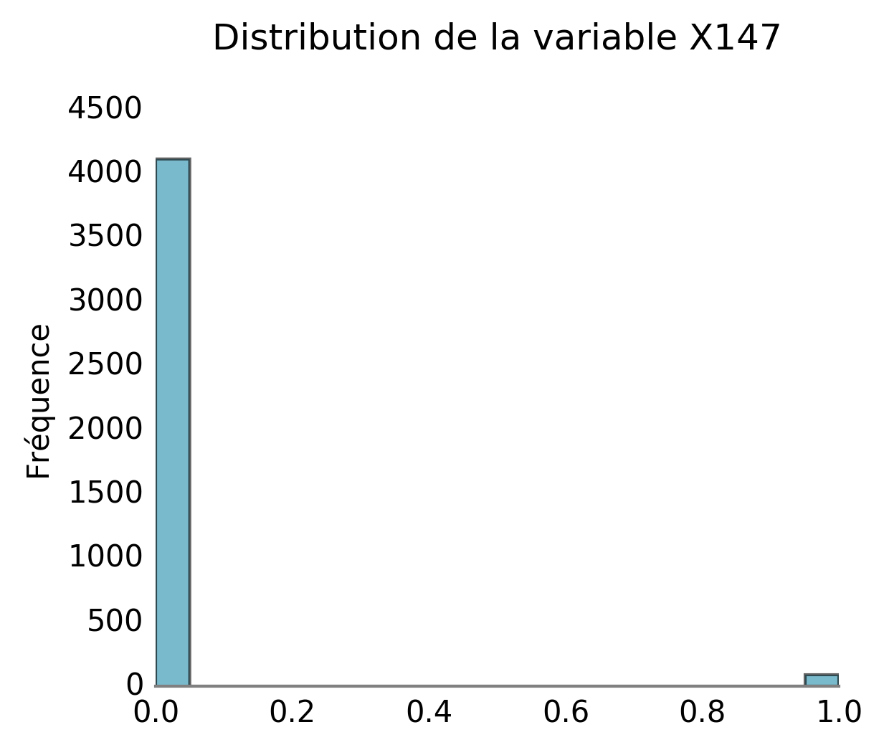
Statistiques descriptives – Variable X147
Taux NaN | 0.0 %
Nombre de valeurs uniques | 2
Min | 0
Mediane | 0.0
Max | 1
Exemples | [0, 1]

Slide 147

Statistiques descriptives – Variable X148
Taux NaN | 0.0 %
Nombre de valeurs uniques | 2
Min | 0
Mediane | 0.0
Max | 1
Exemples | [0, 1]

Slide 148
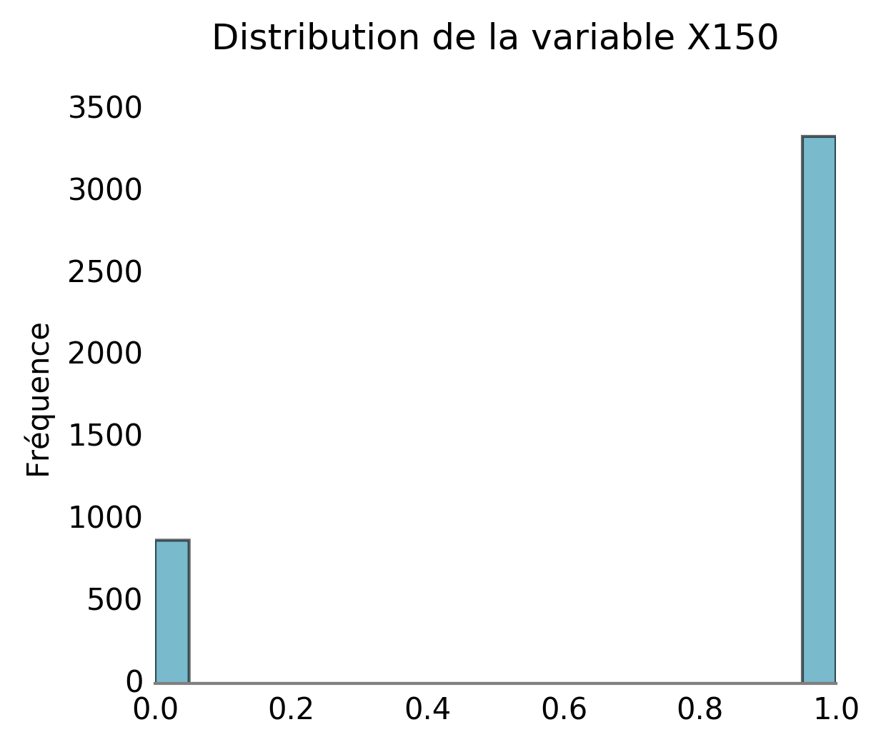
Statistiques descriptives – Variable X150
Taux NaN | 0.0 %
Nombre de valeurs uniques | 2
Min | 0
Mediane | 1.0
Max | 1
Exemples | [1, 0]

Slide 149

Statistiques descriptives – Variable X151
Taux NaN | 0.0 %
Nombre de valeurs uniques | 2
Min | 0
Mediane | 0.0
Max | 1
Exemples | [0, 1]

Slide 150

Statistiques descriptives – Variable X152
Taux NaN | 0.0 %
Nombre de valeurs uniques | 2
Min | 0
Mediane | 0.0
Max | 1
Exemples | [0, 1]

Slide 151

Statistiques descriptives – Variable X153
Taux NaN | 0.0 %
Nombre de valeurs uniques | 2
Min | 0
Mediane | 0.0
Max | 1
Exemples | [0, 1]

Slide 152

Statistiques descriptives – Variable X154
Taux NaN | 0.0 %
Nombre de valeurs uniques | 2
Min | 0
Mediane | 0.0
Max | 1
Exemples | [0, 1]

Slide 153

Statistiques descriptives – Variable X155
Taux NaN | 0.0 %
Nombre de valeurs uniques | 2
Min | 0
Mediane | 0.0
Max | 1
Exemples | [0, 1]

Slide 154

Statistiques descriptives – Variable X156
Taux NaN | 0.0 %
Nombre de valeurs uniques | 2
Min | 0
Mediane | 1.0
Max | 1
Exemples | [1, 0]

Slide 155

Statistiques descriptives – Variable X157
Taux NaN | 0.0 %
Nombre de valeurs uniques | 2
Min | 0
Mediane | 0.0
Max | 1
Exemples | [0, 1]

Slide 156

Statistiques descriptives – Variable X158
Taux NaN | 0.0 %
Nombre de valeurs uniques | 2
Min | 0
Mediane | 0.0
Max | 1
Exemples | [0, 1]

Slide 157

Statistiques descriptives – Variable X159
Taux NaN | 0.0 %
Nombre de valeurs uniques | 2
Min | 0
Mediane | 0.0
Max | 1
Exemples | [0, 1]

Slide 158

Statistiques descriptives – Variable X160
Taux NaN | 0.0 %
Nombre de valeurs uniques | 2
Min | 0
Mediane | 0.0
Max | 1
Exemples | [0, 1]

Slide 159

Statistiques descriptives – Variable X161
Taux NaN | 0.0 %
Nombre de valeurs uniques | 2
Min | 0
Mediane | 0.0
Max | 1
Exemples | [0, 1]

Slide 160

Statistiques descriptives – Variable X162
Taux NaN | 0.0 %
Nombre de valeurs uniques | 2
Min | 0
Mediane | 0.0
Max | 1
Exemples | [0, 1]

Slide 161

Statistiques descriptives – Variable X163
Taux NaN | 0.0 %
Nombre de valeurs uniques | 2
Min | 0
Mediane | 0.0
Max | 1
Exemples | [0, 1]

Slide 162

Statistiques descriptives – Variable X164
Taux NaN | 0.0 %
Nombre de valeurs uniques | 2
Min | 0
Mediane | 0.0
Max | 1
Exemples | [0, 1]

Slide 163

Statistiques descriptives – Variable X165
Taux NaN | 0.0 %
Nombre de valeurs uniques | 2
Min | 0
Mediane | 0.0
Max | 1
Exemples | [0, 1]

Slide 164

Statistiques descriptives – Variable X166
Taux NaN | 0.0 %
Nombre de valeurs uniques | 2
Min | 0
Mediane | 0.0
Max | 1
Exemples | [0, 1]

Slide 165

Statistiques descriptives – Variable X167
Taux NaN | 0.0 %
Nombre de valeurs uniques | 2
Min | 0
Mediane | 0.0
Max | 1
Exemples | [0, 1]

Slide 166

Statistiques descriptives – Variable X168
Taux NaN | 0.0 %
Nombre de valeurs uniques | 2
Min | 0
Mediane | 0.0
Max | 1
Exemples | [0, 1]

Slide 167

Statistiques descriptives – Variable X169
Taux NaN | 0.0 %
Nombre de valeurs uniques | 2
Min | 0
Mediane | 0.0
Max | 1
Exemples | [0, 1]

Slide 168

Statistiques descriptives – Variable X170
Taux NaN | 0.0 %
Nombre de valeurs uniques | 2
Min | 0
Mediane | 0.0
Max | 1
Exemples | [1, 0]

Slide 169

Statistiques descriptives – Variable X171
Taux NaN | 0.0 %
Nombre de valeurs uniques | 2
Min | 0
Mediane | 1.0
Max | 1
Exemples | [0, 1]

Slide 170

Statistiques descriptives – Variable X172
Taux NaN | 0.0 %
Nombre de valeurs uniques | 2
Min | 0
Mediane | 0.0
Max | 1
Exemples | [0, 1]

Slide 171

Statistiques descriptives – Variable X173
Taux NaN | 0.0 %
Nombre de valeurs uniques | 2
Min | 0
Mediane | 0.0
Max | 1
Exemples | [0, 1]

Slide 172

Statistiques descriptives – Variable X174
Taux NaN | 0.0 %
Nombre de valeurs uniques | 2
Min | 0
Mediane | 0.0
Max | 1
Exemples | [0, 1]

Slide 173

Statistiques descriptives – Variable X175
Taux NaN | 0.0 %
Nombre de valeurs uniques | 2
Min | 0
Mediane | 0.0
Max | 1
Exemples | [0, 1]

Slide 174

Statistiques descriptives – Variable X176
Taux NaN | 0.0 %
Nombre de valeurs uniques | 2
Min | 0
Mediane | 0.0
Max | 1
Exemples | [0, 1]

Slide 175

Statistiques descriptives – Variable X177
Taux NaN | 0.0 %
Nombre de valeurs uniques | 2
Min | 0
Mediane | 0.0
Max | 1
Exemples | [0, 1]

Slide 176

Statistiques descriptives – Variable X178
Taux NaN | 0.0 %
Nombre de valeurs uniques | 2
Min | 0
Mediane | 1.0
Max | 1
Exemples | [0, 1]

Slide 177

Statistiques descriptives – Variable X179
Taux NaN | 0.0 %
Nombre de valeurs uniques | 2
Min | 0
Mediane | 0.0
Max | 1
Exemples | [1, 0]

Slide 178

Statistiques descriptives – Variable X180
Taux NaN | 0.0 %
Nombre de valeurs uniques | 2
Min | 0
Mediane | 0.0
Max | 1
Exemples | [0, 1]

Slide 179

Statistiques descriptives – Variable X181
Taux NaN | 0.0 %
Nombre de valeurs uniques | 2
Min | 0
Mediane | 0.0
Max | 1
Exemples | [0, 1]

Slide 180

Statistiques descriptives – Variable X182
Taux NaN | 0.0 %
Nombre de valeurs uniques | 2
Min | 0
Mediane | 0.0
Max | 1
Exemples | [0, 1]

Slide 181

Statistiques descriptives – Variable X183
Taux NaN | 0.0 %
Nombre de valeurs uniques | 2
Min | 0
Mediane | 0.0
Max | 1
Exemples | [0, 1]

Slide 182

Statistiques descriptives – Variable X184
Taux NaN | 0.0 %
Nombre de valeurs uniques | 2
Min | 0
Mediane | 0.0
Max | 1
Exemples | [1, 0]

Slide 183

Statistiques descriptives – Variable X185
Taux NaN | 0.0 %
Nombre de valeurs uniques | 2
Min | 0
Mediane | 0.0
Max | 1
Exemples | [0, 1]

Slide 184

Statistiques descriptives – Variable X186
Taux NaN | 0.0 %
Nombre de valeurs uniques | 2
Min | 0
Mediane | 1.0
Max | 1
Exemples | [0, 1]

Slide 185

Statistiques descriptives – Variable X187
Taux NaN | 0.0 %
Nombre de valeurs uniques | 2
Min | 0
Mediane | 0.0
Max | 1
Exemples | [1, 0]

Slide 186

Statistiques descriptives – Variable X189
Taux NaN | 0.0 %
Nombre de valeurs uniques | 2
Min | 0
Mediane | 1.0
Max | 1
Exemples | [1, 0]

Slide 187

Statistiques descriptives – Variable X190
Taux NaN | 0.0 %
Nombre de valeurs uniques | 2
Min | 0
Mediane | 0.0
Max | 1
Exemples | [0, 1]

Slide 188

Statistiques descriptives – Variable X191
Taux NaN | 0.0 %
Nombre de valeurs uniques | 2
Min | 0
Mediane | 0.0
Max | 1
Exemples | [0, 1]

Slide 189

Statistiques descriptives – Variable X192
Taux NaN | 0.0 %
Nombre de valeurs uniques | 2
Min | 0
Mediane | 0.0
Max | 1
Exemples | [0, 1]

Slide 190

Statistiques descriptives – Variable X194
Taux NaN | 0.0 %
Nombre de valeurs uniques | 2
Min | 0
Mediane | 0.0
Max | 1
Exemples | [1, 0]

Slide 191

Statistiques descriptives – Variable X195
Taux NaN | 0.0 %
Nombre de valeurs uniques | 2
Min | 0
Mediane | 0.0
Max | 1
Exemples | [0, 1]

Slide 192

Statistiques descriptives – Variable X196
Taux NaN | 0.0 %
Nombre de valeurs uniques | 2
Min | 0
Mediane | 0.0
Max | 1
Exemples | [0, 1]

Slide 193

Statistiques descriptives – Variable X197
Taux NaN | 0.0 %
Nombre de valeurs uniques | 2
Min | 0
Mediane | 0.0
Max | 1
Exemples | [0, 1]

Slide 194

Statistiques descriptives – Variable X198
Taux NaN | 0.0 %
Nombre de valeurs uniques | 2
Min | 0
Mediane | 0.0
Max | 1
Exemples | [0, 1]

Slide 195

Statistiques descriptives – Variable X199
Taux NaN | 0.0 %
Nombre de valeurs uniques | 2
Min | 0
Mediane | 0.0
Max | 1
Exemples | [0, 1]

Slide 196

Statistiques descriptives – Variable X200
Taux NaN | 0.0 %
Nombre de valeurs uniques | 2
Min | 0
Mediane | 0.0
Max | 1
Exemples | [0, 1]

Slide 197

Statistiques descriptives – Variable X201
Taux NaN | 0.0 %
Nombre de valeurs uniques | 2
Min | 0
Mediane | 0.0
Max | 1
Exemples | [0, 1]

Slide 198

Statistiques descriptives – Variable X202
Taux NaN | 0.0 %
Nombre de valeurs uniques | 2
Min | 0
Mediane | 0.0
Max | 1
Exemples | [0, 1]

Slide 199

Statistiques descriptives – Variable X203
Taux NaN | 0.0 %
Nombre de valeurs uniques | 2
Min | 0
Mediane | 0.0
Max | 1
Exemples | [0, 1]

Slide 200

Statistiques descriptives – Variable X204
Taux NaN | 0.0 %
Nombre de valeurs uniques | 2
Min | 0
Mediane | 0.0
Max | 1
Exemples | [1, 0]

Slide 201

Statistiques descriptives – Variable X205
Taux NaN | 0.0 %
Nombre de valeurs uniques | 2
Min | 0
Mediane | 1.0
Max | 1
Exemples | [0, 1]

Slide 202

Statistiques descriptives – Variable X206
Taux NaN | 0.0 %
Nombre de valeurs uniques | 2
Min | 0
Mediane | 0.0
Max | 1
Exemples | [0, 1]

Slide 203

Statistiques descriptives – Variable X207
Taux NaN | 0.0 %
Nombre de valeurs uniques | 2
Min | 0
Mediane | 0.0
Max | 1
Exemples | [0, 1]

Slide 204

Statistiques descriptives – Variable X208
Taux NaN | 0.0 %
Nombre de valeurs uniques | 2
Min | 0
Mediane | 0.0
Max | 1
Exemples | [0, 1]

Slide 205

Statistiques descriptives – Variable X209
Taux NaN | 0.0 %
Nombre de valeurs uniques | 2
Min | 0
Mediane | 1.0
Max | 1
Exemples | [1, 0]

Slide 206

Statistiques descriptives – Variable X210
Taux NaN | 0.0 %
Nombre de valeurs uniques | 2
Min | 0
Mediane | 0.0
Max | 1
Exemples | [0, 1]

Slide 207

Statistiques descriptives – Variable X211
Taux NaN | 0.0 %
Nombre de valeurs uniques | 2
Min | 0
Mediane | 0.0
Max | 1
Exemples | [0, 1]

Slide 208

Statistiques descriptives – Variable X212
Taux NaN | 0.0 %
Nombre de valeurs uniques | 2
Min | 0
Mediane | 0.0
Max | 1
Exemples | [0, 1]

Slide 209

Statistiques descriptives – Variable X213
Taux NaN | 0.0 %
Nombre de valeurs uniques | 2
Min | 0
Mediane | 0.0
Max | 1
Exemples | [0, 1]

Slide 210

Statistiques descriptives – Variable X214
Taux NaN | 0.0 %
Nombre de valeurs uniques | 2
Min | 0
Mediane | 0.0
Max | 1
Exemples | [0, 1]

Slide 211

Statistiques descriptives – Variable X215
Taux NaN | 0.0 %
Nombre de valeurs uniques | 2
Min | 0
Mediane | 0.0
Max | 1
Exemples | [0, 1]

Slide 212

Statistiques descriptives – Variable X216
Taux NaN | 0.0 %
Nombre de valeurs uniques | 2
Min | 0
Mediane | 0.0
Max | 1
Exemples | [0, 1]

Slide 213

Statistiques descriptives – Variable X217
Taux NaN | 0.0 %
Nombre de valeurs uniques | 2
Min | 0
Mediane | 0.0
Max | 1
Exemples | [0, 1]

Slide 214

Statistiques descriptives – Variable X218
Taux NaN | 0.0 %
Nombre de valeurs uniques | 2
Min | 0
Mediane | 0.0
Max | 1
Exemples | [0, 1]

Slide 215

Statistiques descriptives – Variable X219
Taux NaN | 0.0 %
Nombre de valeurs uniques | 2
Min | 0
Mediane | 0.0
Max | 1
Exemples | [0, 1]

Slide 216

Statistiques descriptives – Variable X220
Taux NaN | 0.0 %
Nombre de valeurs uniques | 2
Min | 0
Mediane | 1.0
Max | 1
Exemples | [1, 0]

Slide 217

Statistiques descriptives – Variable X221
Taux NaN | 0.0 %
Nombre de valeurs uniques | 2
Min | 0
Mediane | 0.0
Max | 1
Exemples | [0, 1]

Slide 218

Statistiques descriptives – Variable X222
Taux NaN | 0.0 %
Nombre de valeurs uniques | 2
Min | 0
Mediane | 0.0
Max | 1
Exemples | [0, 1]

Slide 219

Statistiques descriptives – Variable X223
Taux NaN | 0.0 %
Nombre de valeurs uniques | 2
Min | 0
Mediane | 1.0
Max | 1
Exemples | [0, 1]

Slide 220

Statistiques descriptives – Variable X224
Taux NaN | 0.0 %
Nombre de valeurs uniques | 2
Min | 0
Mediane | 0.0
Max | 1
Exemples | [0, 1]

Slide 221

Statistiques descriptives – Variable X225
Taux NaN | 0.0 %
Nombre de valeurs uniques | 2
Min | 0
Mediane | 0.0
Max | 1
Exemples | [0, 1]

Slide 222

Statistiques descriptives – Variable X226
Taux NaN | 0.0 %
Nombre de valeurs uniques | 2
Min | 0
Mediane | 0.0
Max | 1
Exemples | [0, 1]

Slide 223

Statistiques descriptives – Variable X227
Taux NaN | 0.0 %
Nombre de valeurs uniques | 2
Min | 0
Mediane | 0.0
Max | 1
Exemples | [0, 1]

Slide 224

Statistiques descriptives – Variable X228
Taux NaN | 0.0 %
Nombre de valeurs uniques | 2
Min | 0
Mediane | 0.0
Max | 1
Exemples | [0, 1]

Slide 225

Statistiques descriptives – Variable X229
Taux NaN | 0.0 %
Nombre de valeurs uniques | 2
Min | 0
Mediane | 1.0
Max | 1
Exemples | [0, 1]

Slide 226

Statistiques descriptives – Variable X230
Taux NaN | 0.0 %
Nombre de valeurs uniques | 2
Min | 0
Mediane | 0.0
Max | 1
Exemples | [0, 1]

Slide 227

Statistiques descriptives – Variable X231
Taux NaN | 0.0 %
Nombre de valeurs uniques | 2
Min | 0
Mediane | 0.0
Max | 1
Exemples | [0, 1]

Slide 228

Statistiques descriptives – Variable X232
Taux NaN | 0.0 %
Nombre de valeurs uniques | 2
Min | 0
Mediane | 0.0
Max | 1
Exemples | [0, 1]

Slide 229

Statistiques descriptives – Variable X233
Taux NaN | 0.0 %
Nombre de valeurs uniques | 1
Min | 0
Mediane | 0.0
Max | 0
Exemples | [0]

Slide 230

Statistiques descriptives – Variable X234
Taux NaN | 0.0 %
Nombre de valeurs uniques | 2
Min | 0
Mediane | 0.0
Max | 1
Exemples | [1, 0]

Slide 231

Statistiques descriptives – Variable X235
Taux NaN | 0.0 %
Nombre de valeurs uniques | 1
Min | 0
Mediane | 0.0
Max | 0
Exemples | [0]

Slide 232

Statistiques descriptives – Variable X236
Taux NaN | 0.0 %
Nombre de valeurs uniques | 2
Min | 0
Mediane | 0.0
Max | 1
Exemples | [0, 1]

Slide 233

Statistiques descriptives – Variable X237
Taux NaN | 0.0 %
Nombre de valeurs uniques | 2
Min | 0
Mediane | 0.0
Max | 1
Exemples | [1, 0]

Slide 234

Statistiques descriptives – Variable X238
Taux NaN | 0.0 %
Nombre de valeurs uniques | 2
Min | 0
Mediane | 1.0
Max | 1
Exemples | [0, 1]

Slide 235

Statistiques descriptives – Variable X239
Taux NaN | 0.0 %
Nombre de valeurs uniques | 2
Min | 0
Mediane | 0.0
Max | 1
Exemples | [0, 1]

Slide 236

Statistiques descriptives – Variable X240
Taux NaN | 0.0 %
Nombre de valeurs uniques | 2
Min | 0
Mediane | 0.0
Max | 1
Exemples | [0, 1]

Slide 237

Statistiques descriptives – Variable X241
Taux NaN | 0.0 %
Nombre de valeurs uniques | 2
Min | 0
Mediane | 0.0
Max | 1
Exemples | [0, 1]

Slide 238

Statistiques descriptives – Variable X242
Taux NaN | 0.0 %
Nombre de valeurs uniques | 2
Min | 0
Mediane | 0.0
Max | 1
Exemples | [0, 1]

Slide 239

Statistiques descriptives – Variable X243
Taux NaN | 0.0 %
Nombre de valeurs uniques | 2
Min | 0
Mediane | 0.0
Max | 1
Exemples | [0, 1]

Slide 240

Statistiques descriptives – Variable X244
Taux NaN | 0.0 %
Nombre de valeurs uniques | 2
Min | 0
Mediane | 0.0
Max | 1
Exemples | [0, 1]

Slide 241

Statistiques descriptives – Variable X245
Taux NaN | 0.0 %
Nombre de valeurs uniques | 2
Min | 0
Mediane | 0.0
Max | 1
Exemples | [0, 1]

Slide 242

Statistiques descriptives – Variable X246
Taux NaN | 0.0 %
Nombre de valeurs uniques | 2
Min | 0
Mediane | 0.0
Max | 1
Exemples | [0, 1]

Slide 243

Statistiques descriptives – Variable X247
Taux NaN | 0.0 %
Nombre de valeurs uniques | 2
Min | 0
Mediane | 0.0
Max | 1
Exemples | [0, 1]

Slide 244

Statistiques descriptives – Variable X248
Taux NaN | 0.0 %
Nombre de valeurs uniques | 2
Min | 0
Mediane | 0.0
Max | 1
Exemples | [0, 1]

Slide 245

Statistiques descriptives – Variable X249
Taux NaN | 0.0 %
Nombre de valeurs uniques | 2
Min | 0
Mediane | 0.0
Max | 1
Exemples | [0, 1]

Slide 246

Statistiques descriptives – Variable X250
Taux NaN | 0.0 %
Nombre de valeurs uniques | 2
Min | 0
Mediane | 1.0
Max | 1
Exemples | [0, 1]

Slide 247

Statistiques descriptives – Variable X251
Taux NaN | 0.0 %
Nombre de valeurs uniques | 2
Min | 0
Mediane | 0.0
Max | 1
Exemples | [0, 1]

Slide 248

Statistiques descriptives – Variable X252
Taux NaN | 0.0 %
Nombre de valeurs uniques | 2
Min | 0
Mediane | 0.0
Max | 1
Exemples | [0, 1]

Slide 249

Statistiques descriptives – Variable X253
Taux NaN | 0.0 %
Nombre de valeurs uniques | 2
Min | 0
Mediane | 0.0
Max | 1
Exemples | [0, 1]

Slide 250

Statistiques descriptives – Variable X254
Taux NaN | 0.0 %
Nombre de valeurs uniques | 2
Min | 0
Mediane | 0.0
Max | 1
Exemples | [0, 1]

Slide 251

Statistiques descriptives – Variable X255
Taux NaN | 0.0 %
Nombre de valeurs uniques | 2
Min | 0
Mediane | 0.0
Max | 1
Exemples | [0, 1]

Slide 252

Statistiques descriptives – Variable X256
Taux NaN | 0.0 %
Nombre de valeurs uniques | 2
Min | 0
Mediane | 0.0
Max | 1
Exemples | [0, 1]

Slide 253

Statistiques descriptives – Variable X257
Taux NaN | 0.0 %
Nombre de valeurs uniques | 2
Min | 0
Mediane | 0.0
Max | 1
Exemples | [0, 1]

Slide 254

Statistiques descriptives – Variable X258
Taux NaN | 0.0 %
Nombre de valeurs uniques | 2
Min | 0
Mediane | 0.0
Max | 1
Exemples | [0, 1]

Slide 255

Statistiques descriptives – Variable X259
Taux NaN | 0.0 %
Nombre de valeurs uniques | 2
Min | 0
Mediane | 0.0
Max | 1
Exemples | [0, 1]

Slide 256

Statistiques descriptives – Variable X260
Taux NaN | 0.0 %
Nombre de valeurs uniques | 2
Min | 0
Mediane | 0.0
Max | 1
Exemples | [0, 1]

Slide 257

Statistiques descriptives – Variable X261
Taux NaN | 0.0 %
Nombre de valeurs uniques | 2
Min | 0
Mediane | 0.0
Max | 1
Exemples | [0, 1]

Slide 258

Statistiques descriptives – Variable X262
Taux NaN | 0.0 %
Nombre de valeurs uniques | 2
Min | 0
Mediane | 0.0
Max | 1
Exemples | [1, 0]

Slide 259

Statistiques descriptives – Variable X263
Taux NaN | 0.0 %
Nombre de valeurs uniques | 2
Min | 0
Mediane | 1.0
Max | 1
Exemples | [1, 0]

Slide 260

Statistiques descriptives – Variable X264
Taux NaN | 0.0 %
Nombre de valeurs uniques | 2
Min | 0
Mediane | 0.0
Max | 1
Exemples | [0, 1]

Slide 261

Statistiques descriptives – Variable X265
Taux NaN | 0.0 %
Nombre de valeurs uniques | 2
Min | 0
Mediane | 1.0
Max | 1
Exemples | [0, 1]

Slide 262

Statistiques descriptives – Variable X266
Taux NaN | 0.0 %
Nombre de valeurs uniques | 2
Min | 0
Mediane | 0.0
Max | 1
Exemples | [1, 0]

Slide 263

Statistiques descriptives – Variable X267
Taux NaN | 0.0 %
Nombre de valeurs uniques | 2
Min | 0
Mediane | 0.0
Max | 1
Exemples | [0, 1]

Slide 264

Statistiques descriptives – Variable X268
Taux NaN | 0.0 %
Nombre de valeurs uniques | 1
Min | 0
Mediane | 0.0
Max | 0
Exemples | [0]

Slide 265

Statistiques descriptives – Variable X269
Taux NaN | 0.0 %
Nombre de valeurs uniques | 2
Min | 0
Mediane | 0.0
Max | 1
Exemples | [0, 1]

Slide 266

Statistiques descriptives – Variable X270
Taux NaN | 0.0 %
Nombre de valeurs uniques | 2
Min | 0
Mediane | 0.0
Max | 1
Exemples | [0, 1]

Slide 267

Statistiques descriptives – Variable X271
Taux NaN | 0.0 %
Nombre de valeurs uniques | 2
Min | 0
Mediane | 0.0
Max | 1
Exemples | [0, 1]

Slide 268

Statistiques descriptives – Variable X272
Taux NaN | 0.0 %
Nombre de valeurs uniques | 2
Min | 0
Mediane | 0.0
Max | 1
Exemples | [0, 1]

Slide 269

Statistiques descriptives – Variable X273
Taux NaN | 0.0 %
Nombre de valeurs uniques | 2
Min | 0
Mediane | 1.0
Max | 1
Exemples | [1, 0]

Slide 270

Statistiques descriptives – Variable X274
Taux NaN | 0.0 %
Nombre de valeurs uniques | 2
Min | 0
Mediane | 0.0
Max | 1
Exemples | [0, 1]

Slide 271

Statistiques descriptives – Variable X275
Taux NaN | 0.0 %
Nombre de valeurs uniques | 2
Min | 0
Mediane | 1.0
Max | 1
Exemples | [1, 0]

Slide 272

Statistiques descriptives – Variable X276
Taux NaN | 0.0 %
Nombre de valeurs uniques | 2
Min | 0
Mediane | 0.0
Max | 1
Exemples | [0, 1]

Slide 273

Statistiques descriptives – Variable X277
Taux NaN | 0.0 %
Nombre de valeurs uniques | 2
Min | 0
Mediane | 0.0
Max | 1
Exemples | [0, 1]

Slide 274

Statistiques descriptives – Variable X278
Taux NaN | 0.0 %
Nombre de valeurs uniques | 2
Min | 0
Mediane | 0.0
Max | 1
Exemples | [0, 1]

Slide 275

Statistiques descriptives – Variable X279
Taux NaN | 0.0 %
Nombre de valeurs uniques | 2
Min | 0
Mediane | 0.0
Max | 1
Exemples | [0, 1]

Slide 276

Statistiques descriptives – Variable X280
Taux NaN | 0.0 %
Nombre de valeurs uniques | 2
Min | 0
Mediane | 0.0
Max | 1
Exemples | [0, 1]

Slide 277

Statistiques descriptives – Variable X281
Taux NaN | 0.0 %
Nombre de valeurs uniques | 2
Min | 0
Mediane | 0.0
Max | 1
Exemples | [0, 1]

Slide 278

Statistiques descriptives – Variable X282
Taux NaN | 0.0 %
Nombre de valeurs uniques | 2
Min | 0
Mediane | 0.0
Max | 1
Exemples | [0, 1]

Slide 279

Statistiques descriptives – Variable X283
Taux NaN | 0.0 %
Nombre de valeurs uniques | 2
Min | 0
Mediane | 0.0
Max | 1
Exemples | [0, 1]

Slide 280

Statistiques descriptives – Variable X284
Taux NaN | 0.0 %
Nombre de valeurs uniques | 2
Min | 0
Mediane | 0.0
Max | 1
Exemples | [0, 1]

Slide 281

Statistiques descriptives – Variable X285
Taux NaN | 0.0 %
Nombre de valeurs uniques | 2
Min | 0
Mediane | 0.0
Max | 1
Exemples | [1, 0]

Slide 282

Statistiques descriptives – Variable X286
Taux NaN | 0.0 %
Nombre de valeurs uniques | 2
Min | 0
Mediane | 0.0
Max | 1
Exemples | [0, 1]

Slide 283

Statistiques descriptives – Variable X287
Taux NaN | 0.0 %
Nombre de valeurs uniques | 2
Min | 0
Mediane | 0.0
Max | 1
Exemples | [0, 1]

Slide 284

Statistiques descriptives – Variable X288
Taux NaN | 0.0 %
Nombre de valeurs uniques | 2
Min | 0
Mediane | 0.0
Max | 1
Exemples | [0, 1]

Slide 285

Statistiques descriptives – Variable X289
Taux NaN | 0.0 %
Nombre de valeurs uniques | 1
Min | 0
Mediane | 0.0
Max | 0
Exemples | [0]

Slide 286

Statistiques descriptives – Variable X290
Taux NaN | 0.0 %
Nombre de valeurs uniques | 1
Min | 0
Mediane | 0.0
Max | 0
Exemples | [0]

Slide 287

Statistiques descriptives – Variable X291
Taux NaN | 0.0 %
Nombre de valeurs uniques | 2
Min | 0
Mediane | 0.0
Max | 1
Exemples | [0, 1]

Slide 288

Statistiques descriptives – Variable X292
Taux NaN | 0.0 %
Nombre de valeurs uniques | 2
Min | 0
Mediane | 0.0
Max | 1
Exemples | [0, 1]

Slide 289

Statistiques descriptives – Variable X293
Taux NaN | 0.0 %
Nombre de valeurs uniques | 1
Min | 0
Mediane | 0.0
Max | 0
Exemples | [0]

Slide 290

Statistiques descriptives – Variable X294
Taux NaN | 0.0 %
Nombre de valeurs uniques | 2
Min | 0
Mediane | 0.0
Max | 1
Exemples | [0, 1]

Slide 291

Statistiques descriptives – Variable X295
Taux NaN | 0.0 %
Nombre de valeurs uniques | 2
Min | 0
Mediane | 0.0
Max | 1
Exemples | [0, 1]

Slide 292

Statistiques descriptives – Variable X296
Taux NaN | 0.0 %
Nombre de valeurs uniques | 2
Min | 0
Mediane | 0.0
Max | 1
Exemples | [0, 1]

Slide 293

Statistiques descriptives – Variable X297
Taux NaN | 0.0 %
Nombre de valeurs uniques | 1
Min | 0
Mediane | 0.0
Max | 0
Exemples | [0]

Slide 294

Statistiques descriptives – Variable X298
Taux NaN | 0.0 %
Nombre de valeurs uniques | 2
Min | 0
Mediane | 0.0
Max | 1
Exemples | [0, 1]

Slide 295

Statistiques descriptives – Variable X299
Taux NaN | 0.0 %
Nombre de valeurs uniques | 2
Min | 0
Mediane | 0.0
Max | 1
Exemples | [0, 1]

Slide 296

Statistiques descriptives – Variable X300
Taux NaN | 0.0 %
Nombre de valeurs uniques | 2
Min | 0
Mediane | 0.0
Max | 1
Exemples | [0, 1]

Slide 297

Statistiques descriptives – Variable X301
Taux NaN | 0.0 %
Nombre de valeurs uniques | 2
Min | 0
Mediane | 0.0
Max | 1
Exemples | [0, 1]

Slide 298

Statistiques descriptives – Variable X302
Taux NaN | 0.0 %
Nombre de valeurs uniques | 2
Min | 0
Mediane | 0.0
Max | 1
Exemples | [0, 1]

Slide 299

Statistiques descriptives – Variable X304
Taux NaN | 0.0 %
Nombre de valeurs uniques | 2
Min | 0
Mediane | 1.0
Max | 1
Exemples | [0, 1]

Slide 300

Statistiques descriptives – Variable X305
Taux NaN | 0.0 %
Nombre de valeurs uniques | 2
Min | 0
Mediane | 0.0
Max | 1
Exemples | [0, 1]

Slide 301

Statistiques descriptives – Variable X306
Taux NaN | 0.0 %
Nombre de valeurs uniques | 2
Min | 0
Mediane | 0.0
Max | 1
Exemples | [1, 0]

Slide 302

Statistiques descriptives – Variable X307
Taux NaN | 0.0 %
Nombre de valeurs uniques | 2
Min | 0
Mediane | 0.0
Max | 1
Exemples | [0, 1]

Slide 303

Statistiques descriptives – Variable X308
Taux NaN | 0.0 %
Nombre de valeurs uniques | 2
Min | 0
Mediane | 0.0
Max | 1
Exemples | [0, 1]

Slide 304

Statistiques descriptives – Variable X309
Taux NaN | 0.0 %
Nombre de valeurs uniques | 2
Min | 0
Mediane | 0.0
Max | 1
Exemples | [0, 1]

Slide 305

Statistiques descriptives – Variable X310
Taux NaN | 0.0 %
Nombre de valeurs uniques | 2
Min | 0
Mediane | 0.0
Max | 1
Exemples | [0, 1]

Slide 306

Statistiques descriptives – Variable X311
Taux NaN | 0.0 %
Nombre de valeurs uniques | 2
Min | 0
Mediane | 1.0
Max | 1
Exemples | [0, 1]

Slide 307

Statistiques descriptives – Variable X312
Taux NaN | 0.0 %
Nombre de valeurs uniques | 2
Min | 0
Mediane | 0.0
Max | 1
Exemples | [0, 1]

Slide 308

Statistiques descriptives – Variable X313
Taux NaN | 0.0 %
Nombre de valeurs uniques | 2
Min | 0
Mediane | 0.0
Max | 1
Exemples | [0, 1]

Slide 309

Statistiques descriptives – Variable X314
Taux NaN | 0.0 %
Nombre de valeurs uniques | 2
Min | 0
Mediane | 0.0
Max | 1
Exemples | [0, 1]

Slide 310

Statistiques descriptives – Variable X315
Taux NaN | 0.0 %
Nombre de valeurs uniques | 2
Min | 0
Mediane | 0.0
Max | 1
Exemples | [0, 1]

Slide 311

Statistiques descriptives – Variable X316
Taux NaN | 0.0 %
Nombre de valeurs uniques | 2
Min | 0
Mediane | 0.0
Max | 1
Exemples | [1, 0]

Slide 312

Statistiques descriptives – Variable X317
Taux NaN | 0.0 %
Nombre de valeurs uniques | 2
Min | 0
Mediane | 0.0
Max | 1
Exemples | [0, 1]

Slide 313

Statistiques descriptives – Variable X318
Taux NaN | 0.0 %
Nombre de valeurs uniques | 2
Min | 0
Mediane | 0.0
Max | 1
Exemples | [0, 1]

Slide 314

Statistiques descriptives – Variable X319
Taux NaN | 0.0 %
Nombre de valeurs uniques | 2
Min | 0
Mediane | 0.0
Max | 1
Exemples | [0, 1]

Slide 315

Statistiques descriptives – Variable X320
Taux NaN | 0.0 %
Nombre de valeurs uniques | 2
Min | 0
Mediane | 0.0
Max | 1
Exemples | [0, 1]

Slide 316

Statistiques descriptives – Variable X321
Taux NaN | 0.0 %
Nombre de valeurs uniques | 2
Min | 0
Mediane | 0.0
Max | 1
Exemples | [0, 1]

Slide 317

Statistiques descriptives – Variable X322
Taux NaN | 0.0 %
Nombre de valeurs uniques | 2
Min | 0
Mediane | 0.0
Max | 1
Exemples | [0, 1]

Slide 318

Statistiques descriptives – Variable X323
Taux NaN | 0.0 %
Nombre de valeurs uniques | 2
Min | 0
Mediane | 0.0
Max | 1
Exemples | [0, 1]

Slide 319

Statistiques descriptives – Variable X324
Taux NaN | 0.0 %
Nombre de valeurs uniques | 2
Min | 0
Mediane | 1.0
Max | 1
Exemples | [1, 0]

Slide 320

Statistiques descriptives – Variable X325
Taux NaN | 0.0 %
Nombre de valeurs uniques | 2
Min | 0
Mediane | 0.0
Max | 1
Exemples | [0, 1]

Slide 321

Statistiques descriptives – Variable X326
Taux NaN | 0.0 %
Nombre de valeurs uniques | 2
Min | 0
Mediane | 0.0
Max | 1
Exemples | [0, 1]

Slide 322

Statistiques descriptives – Variable X327
Taux NaN | 0.0 %
Nombre de valeurs uniques | 2
Min | 0
Mediane | 0.0
Max | 1
Exemples | [1, 0]

Slide 323

Statistiques descriptives – Variable X328
Taux NaN | 0.0 %
Nombre de valeurs uniques | 2
Min | 0
Mediane | 0.0
Max | 1
Exemples | [0, 1]

Slide 324

Statistiques descriptives – Variable X329
Taux NaN | 0.0 %
Nombre de valeurs uniques | 2
Min | 0
Mediane | 0.0
Max | 1
Exemples | [1, 0]

Slide 325

Statistiques descriptives – Variable X330
Taux NaN | 0.0 %
Nombre de valeurs uniques | 1
Min | 0
Mediane | 0.0
Max | 0
Exemples | [0]

Slide 326

Statistiques descriptives – Variable X331
Taux NaN | 0.0 %
Nombre de valeurs uniques | 2
Min | 0
Mediane | 0.0
Max | 1
Exemples | [0, 1]

Slide 327

Statistiques descriptives – Variable X332
Taux NaN | 0.0 %
Nombre de valeurs uniques | 2
Min | 0
Mediane | 0.0
Max | 1
Exemples | [0, 1]

Slide 328

Statistiques descriptives – Variable X333
Taux NaN | 0.0 %
Nombre de valeurs uniques | 2
Min | 0
Mediane | 0.0
Max | 1
Exemples | [0, 1]

Slide 329

Statistiques descriptives – Variable X334
Taux NaN | 0.0 %
Nombre de valeurs uniques | 2
Min | 0
Mediane | 0.0
Max | 1
Exemples | [1, 0]

Slide 330

Statistiques descriptives – Variable X335
Taux NaN | 0.0 %
Nombre de valeurs uniques | 2
Min | 0
Mediane | 0.0
Max | 1
Exemples | [0, 1]

Slide 331

Statistiques descriptives – Variable X336
Taux NaN | 0.0 %
Nombre de valeurs uniques | 2
Min | 0
Mediane | 0.0
Max | 1
Exemples | [0, 1]

Slide 332

Statistiques descriptives – Variable X337
Taux NaN | 0.0 %
Nombre de valeurs uniques | 2
Min | 0
Mediane | 1.0
Max | 1
Exemples | [0, 1]

Slide 333

Statistiques descriptives – Variable X338
Taux NaN | 0.0 %
Nombre de valeurs uniques | 2
Min | 0
Mediane | 0.0
Max | 1
Exemples | [0, 1]

Slide 334

Statistiques descriptives – Variable X339
Taux NaN | 0.0 %
Nombre de valeurs uniques | 2
Min | 0
Mediane | 0.0
Max | 1
Exemples | [0, 1]

Slide 335

Statistiques descriptives – Variable X340
Taux NaN | 0.0 %
Nombre de valeurs uniques | 2
Min | 0
Mediane | 0.0
Max | 1
Exemples | [0, 1]

Slide 336

Statistiques descriptives – Variable X341
Taux NaN | 0.0 %
Nombre de valeurs uniques | 2
Min | 0
Mediane | 0.0
Max | 1
Exemples | [0, 1]

Slide 337

Statistiques descriptives – Variable X342
Taux NaN | 0.0 %
Nombre de valeurs uniques | 2
Min | 0
Mediane | 0.0
Max | 1
Exemples | [0, 1]

Slide 338

Statistiques descriptives – Variable X343
Taux NaN | 0.0 %
Nombre de valeurs uniques | 2
Min | 0
Mediane | 0.0
Max | 1
Exemples | [0, 1]

Slide 339

Statistiques descriptives – Variable X344
Taux NaN | 0.0 %
Nombre de valeurs uniques | 2
Min | 0
Mediane | 0.0
Max | 1
Exemples | [0, 1]

Slide 340

Statistiques descriptives – Variable X345
Taux NaN | 0.0 %
Nombre de valeurs uniques | 2
Min | 0
Mediane | 0.0
Max | 1
Exemples | [0, 1]

Slide 341

Statistiques descriptives – Variable X346
Taux NaN | 0.0 %
Nombre de valeurs uniques | 2
Min | 0
Mediane | 0.0
Max | 1
Exemples | [0, 1]

Slide 342

Statistiques descriptives – Variable X347
Taux NaN | 0.0 %
Nombre de valeurs uniques | 1
Min | 0
Mediane | 0.0
Max | 0
Exemples | [0]

Slide 343

Statistiques descriptives – Variable X348
Taux NaN | 0.0 %
Nombre de valeurs uniques | 2
Min | 0
Mediane | 1.0
Max | 1
Exemples | [0, 1]

Slide 344

Statistiques descriptives – Variable X349
Taux NaN | 0.0 %
Nombre de valeurs uniques | 2
Min | 0
Mediane | 0.0
Max | 1
Exemples | [0, 1]

Slide 345

Statistiques descriptives – Variable X350
Taux NaN | 0.0 %
Nombre de valeurs uniques | 2
Min | 0
Mediane | 0.0
Max | 1
Exemples | [0, 1]

Slide 346

Statistiques descriptives – Variable X351
Taux NaN | 0.0 %
Nombre de valeurs uniques | 2
Min | 0
Mediane | 0.0
Max | 1
Exemples | [0, 1]

Slide 347

Statistiques descriptives – Variable X352
Taux NaN | 0.0 %
Nombre de valeurs uniques | 2
Min | 0
Mediane | 0.0
Max | 1
Exemples | [0, 1]

Slide 348

Statistiques descriptives – Variable X353
Taux NaN | 0.0 %
Nombre de valeurs uniques | 2
Min | 0
Mediane | 0.0
Max | 1
Exemples | [0, 1]

Slide 349

Statistiques descriptives – Variable X354
Taux NaN | 0.0 %
Nombre de valeurs uniques | 2
Min | 0
Mediane | 0.0
Max | 1
Exemples | [1, 0]

Slide 350

Statistiques descriptives – Variable X355
Taux NaN | 0.0 %
Nombre de valeurs uniques | 2
Min | 0
Mediane | 0.0
Max | 1
Exemples | [0, 1]

Slide 351

Statistiques descriptives – Variable X356
Taux NaN | 0.0 %
Nombre de valeurs uniques | 2
Min | 0
Mediane | 0.0
Max | 1
Exemples | [0, 1]

Slide 352

Statistiques descriptives – Variable X357
Taux NaN | 0.0 %
Nombre de valeurs uniques | 2
Min | 0
Mediane | 0.0
Max | 1
Exemples | [0, 1]

Slide 353

Statistiques descriptives – Variable X358
Taux NaN | 0.0 %
Nombre de valeurs uniques | 2
Min | 0
Mediane | 0.0
Max | 1
Exemples | [0, 1]

Slide 354

Statistiques descriptives – Variable X359
Taux NaN | 0.0 %
Nombre de valeurs uniques | 2
Min | 0
Mediane | 0.0
Max | 1
Exemples | [0, 1]

Slide 355

Statistiques descriptives – Variable X360
Taux NaN | 0.0 %
Nombre de valeurs uniques | 2
Min | 0
Mediane | 0.0
Max | 1
Exemples | [0, 1]

Slide 356

Statistiques descriptives – Variable X361
Taux NaN | 0.0 %
Nombre de valeurs uniques | 2
Min | 0
Mediane | 1.0
Max | 1
Exemples | [1, 0]

Slide 357

Statistiques descriptives – Variable X362
Taux NaN | 0.0 %
Nombre de valeurs uniques | 2
Min | 0
Mediane | 1.0
Max | 1
Exemples | [0, 1]

Slide 358

Statistiques descriptives – Variable X363
Taux NaN | 0.0 %
Nombre de valeurs uniques | 2
Min | 0
Mediane | 1.0
Max | 1
Exemples | [0, 1]

Slide 359

Statistiques descriptives – Variable X364
Taux NaN | 0.0 %
Nombre de valeurs uniques | 2
Min | 0
Mediane | 0.0
Max | 1
Exemples | [0, 1]

Slide 360

Statistiques descriptives – Variable X365
Taux NaN | 0.0 %
Nombre de valeurs uniques | 2
Min | 0
Mediane | 0.0
Max | 1
Exemples | [0, 1]

Slide 361

Statistiques descriptives – Variable X366
Taux NaN | 0.0 %
Nombre de valeurs uniques | 2
Min | 0
Mediane | 0.0
Max | 1
Exemples | [0, 1]

Slide 362

Statistiques descriptives – Variable X367
Taux NaN | 0.0 %
Nombre de valeurs uniques | 2
Min | 0
Mediane | 0.0
Max | 1
Exemples | [0, 1]

Slide 363

Statistiques descriptives – Variable X368
Taux NaN | 0.0 %
Nombre de valeurs uniques | 2
Min | 0
Mediane | 0.0
Max | 1
Exemples | [0, 1]

Slide 364

Statistiques descriptives – Variable X369
Taux NaN | 0.0 %
Nombre de valeurs uniques | 2
Min | 0
Mediane | 0.0
Max | 1
Exemples | [0, 1]

Slide 365

Statistiques descriptives – Variable X370
Taux NaN | 0.0 %
Nombre de valeurs uniques | 2
Min | 0
Mediane | 0.0
Max | 1
Exemples | [0, 1]

Slide 366

Statistiques descriptives – Variable X371
Taux NaN | 0.0 %
Nombre de valeurs uniques | 2
Min | 0
Mediane | 0.0
Max | 1
Exemples | [0, 1]

Slide 367

Statistiques descriptives – Variable X372
Taux NaN | 0.0 %
Nombre de valeurs uniques | 2
Min | 0
Mediane | 0.0
Max | 1
Exemples | [0, 1]

Slide 368

Statistiques descriptives – Variable X373
Taux NaN | 0.0 %
Nombre de valeurs uniques | 2
Min | 0
Mediane | 0.0
Max | 1
Exemples | [0, 1]

Slide 369

Statistiques descriptives – Variable X374
Taux NaN | 0.0 %
Nombre de valeurs uniques | 2
Min | 0
Mediane | 0.0
Max | 1
Exemples | [0, 1]

Slide 370

Statistiques descriptives – Variable X375
Taux NaN | 0.0 %
Nombre de valeurs uniques | 2
Min | 0
Mediane | 0.0
Max | 1
Exemples | [0, 1]

Slide 371

Statistiques descriptives – Variable X376
Taux NaN | 0.0 %
Nombre de valeurs uniques | 2
Min | 0
Mediane | 0.0
Max | 1
Exemples | [0, 1]

Slide 372

Statistiques descriptives – Variable X377
Taux NaN | 0.0 %
Nombre de valeurs uniques | 2
Min | 0
Mediane | 0.0
Max | 1
Exemples | [1, 0]

Slide 373

Statistiques descriptives – Variable X378
Taux NaN | 0.0 %
Nombre de valeurs uniques | 2
Min | 0
Mediane | 0.0
Max | 1
Exemples | [0, 1]

Slide 374

Statistiques descriptives – Variable X379
Taux NaN | 0.0 %
Nombre de valeurs uniques | 2
Min | 0
Mediane | 0.0
Max | 1
Exemples | [0, 1]

Slide 375

Statistiques descriptives – Variable X380
Taux NaN | 0.0 %
Nombre de valeurs uniques | 2
Min | 0
Mediane | 0.0
Max | 1
Exemples | [0, 1]

Slide 376

Statistiques descriptives – Variable X382
Taux NaN | 0.0 %
Nombre de valeurs uniques | 2
Min | 0
Mediane | 0.0
Max | 1
Exemples | [0, 1]

Slide 377

Statistiques descriptives – Variable X383
Taux NaN | 0.0 %
Nombre de valeurs uniques | 2
Min | 0
Mediane | 0.0
Max | 1
Exemples | [0, 1]

Slide 378

Statistiques descriptives – Variable X384
Taux NaN | 0.0 %
Nombre de valeurs uniques | 2
Min | 0
Mediane | 0.0
Max | 1
Exemples | [0, 1]

Slide 379

Statistiques descriptives – Variable X385
Taux NaN | 0.0 %
Nombre de valeurs uniques | 2
Min | 0
Mediane | 0.0
Max | 1
Exemples | [0, 1]

Slide 380

Statistiques descriptives – Variable X0_projected_mean
Taux NaN | 0.0 %
Nombre de valeurs uniques | 47
Min | 76.195
Mediane | 95.1213611111
Max | 152.17
Exemples | [99.49181818181819, 78.02554285714281, 93.72457516339865, 93.22134328358207, 94.61869888475833]

Slide 381

Statistiques descriptives – Variable X1_projected_mean
Taux NaN | 0.0 %
Nombre de valeurs uniques | 27
Min | 77.9552173913
Mediane | 100.725237288
Max | 107.337878788
Exemples | [101.41257352941187, 93.72322580645161, 95.76480769230771, 99.83736486486487, 100.09537848605571]

Slide 382

Statistiques descriptives – Variable X2_projected_mean
Taux NaN | 0.0 %
Nombre de valeurs uniques | 44
Min | 83.3699270073
Mediane | 103.732453285
Max | 146.3
Exemples | [104.21833333333332, 95.51, 83.36992700729928, 98.08037037037035, 103.73245328511152]

Slide 383

Statistiques descriptives – Variable X3_projected_mean
Taux NaN | 0.0 %
Nombre de valeurs uniques | 7
Min | 96.5645074349
Mediane | 101.959268795
Max | 105.114413793
Exemples | [102.50747727272719, 100.03319018404905, 101.95926879505656, 96.5645074349442, 105.11441379310348]

Slide 384

Statistiques descriptives – Variable X4_projected_mean
Taux NaN | 0.0 %
Nombre de valeurs uniques | 4
Min | 100.658292509
Mediane | 100.658292509
Max | 134.04
Exemples | [100.65829250891784, 112.8, 134.04, 101.1]

Slide 385

Statistiques descriptives – Variable X5_projected_mean
Taux NaN | 0.0 %
Nombre de valeurs uniques | 29
Min | 78.02
Mediane | 100.754272727
Max | 130.81
Exemples | [130.81, 88.53, 78.44, 78.02, 92.93]

Slide 386

Statistiques descriptives – Variable X6_projected_mean
Taux NaN | 0.0 %
Nombre de valeurs uniques | 12
Min | 94.8145
Mediane | 101.165245428
Max | 109.751666667
Exemples | [101.16524542829653, 98.94550209205028, 101.34646399999995, 103.13484210526308, 101.22680327868844]

Slide 387

Statistiques descriptives – Variable X8_projected_mean
Taux NaN | 0.0 %
Nombre de valeurs uniques | 25
Min | 96.2306995885
Mediane | 100.455162455
Max | 104.976311111
Exemples | [97.74693251533738, 98.57723809523807, 104.9763111111111, 102.19421487603302, 98.91596078431371]

